Slide 1
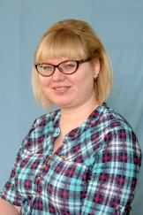
Министерство образования Республики Мордовия
Портфолио
Баевой Ксении Анатольевны,
воспитателя
МДОУ «Детский сад №98 комбинированного вида» г. о. Саранск
Профессиональное образование: высшее, МГПИ им. М.Е. Евсевьева
Специальность: «Олигофренопедагогика»
Квалификация: учитель-логопед
Диплом: 3088
Дата выдачи: 30 июня 2008 года
Общий трудовой стаж: 12 лет
Стаж педагогической работы: 12 лет
В данном учреждении: 9 лет
Занимаемая должность: воспитатель
Квалификационная категория: первая, №280 от 18.03.2016

Slide 2
Представление собственного инновационного педагогического опыта размещено на сайте МДОУ «Детский сад №98 комбинированного вида»
https://ds98sar.schoolrm.ru/sveden/employees/11240/181951/
https://nsportal.ru/kseniya-baeva

Slide 3
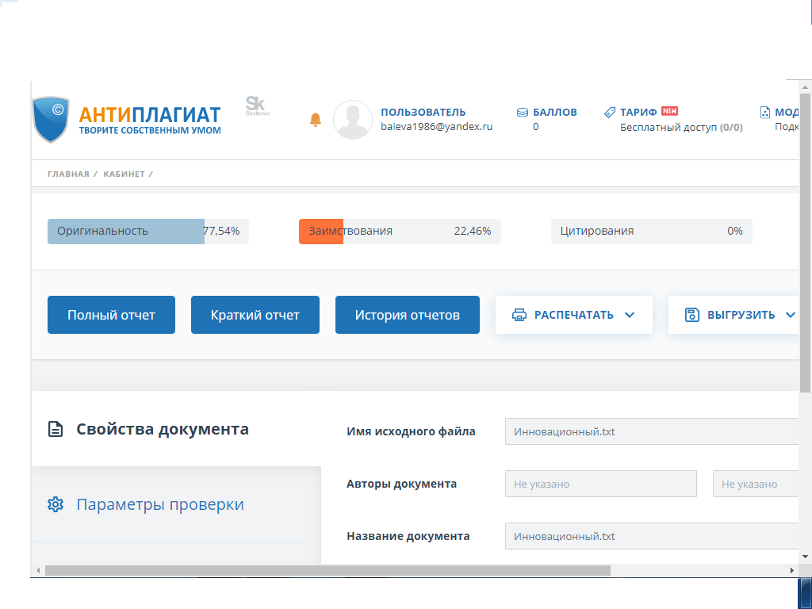

Slide 4
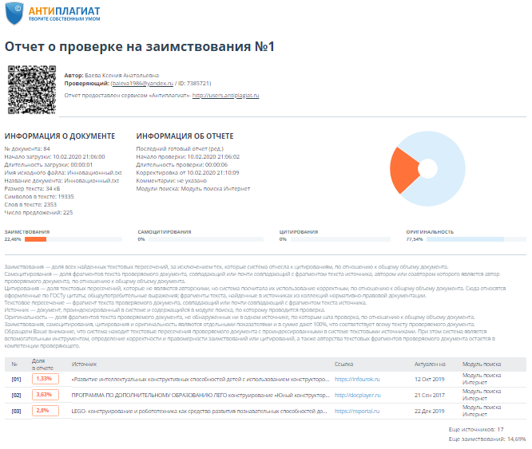

Slide 5
1. Участие в инновационной (экспериментальной) деятельности
Муниципальный уровень
инновационная деятельность МДОУ «Детский сад №98 комбинированного вида»
«Внедрение инновационных педагогических технологий в образовательный процесс дошкольной организации»,
2017-2022 г. г.

Slide 6
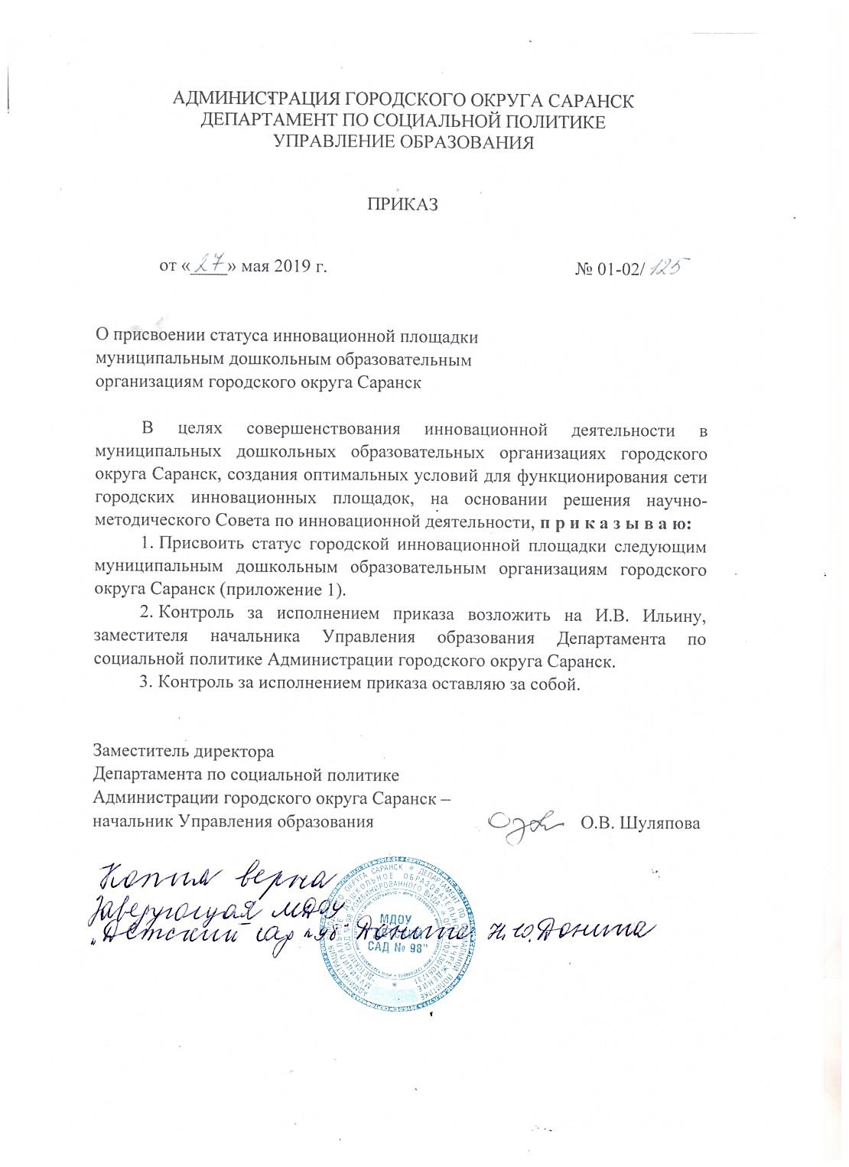

Slide 7
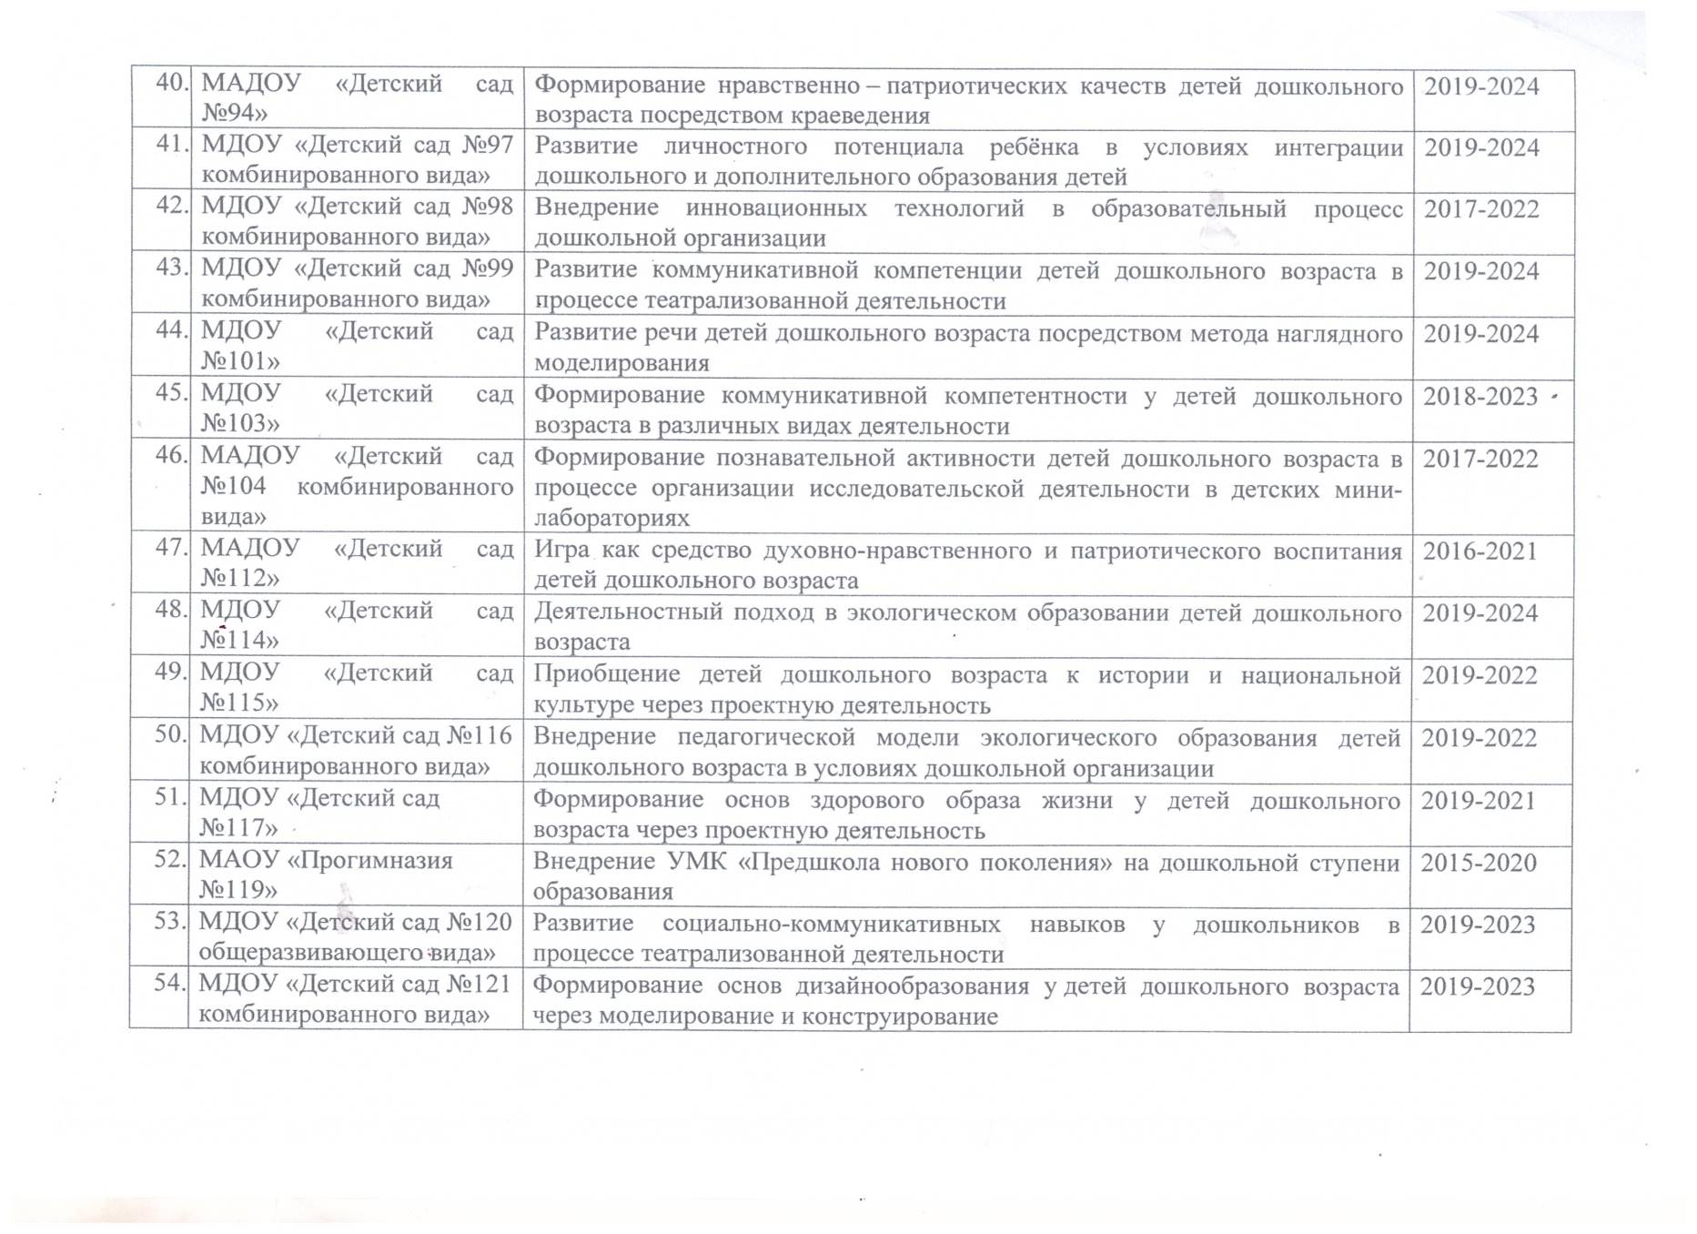

Slide 8
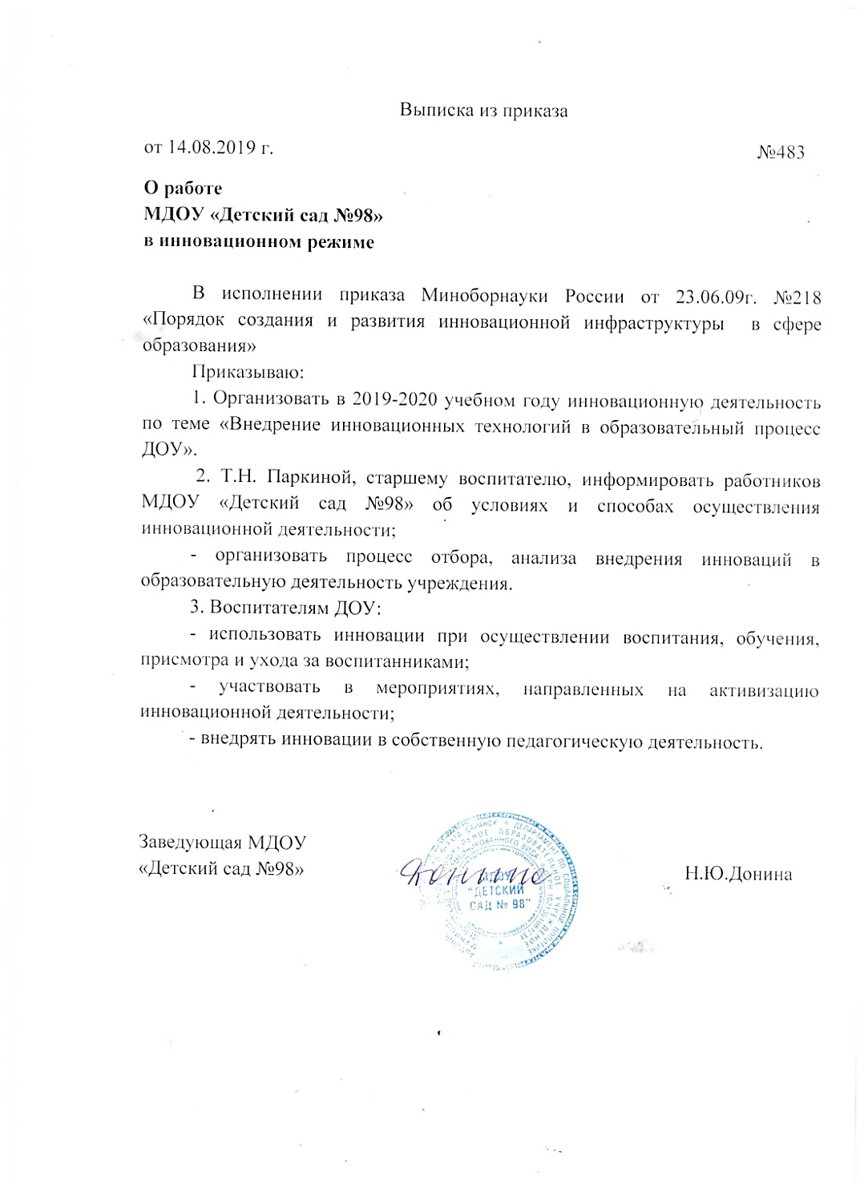
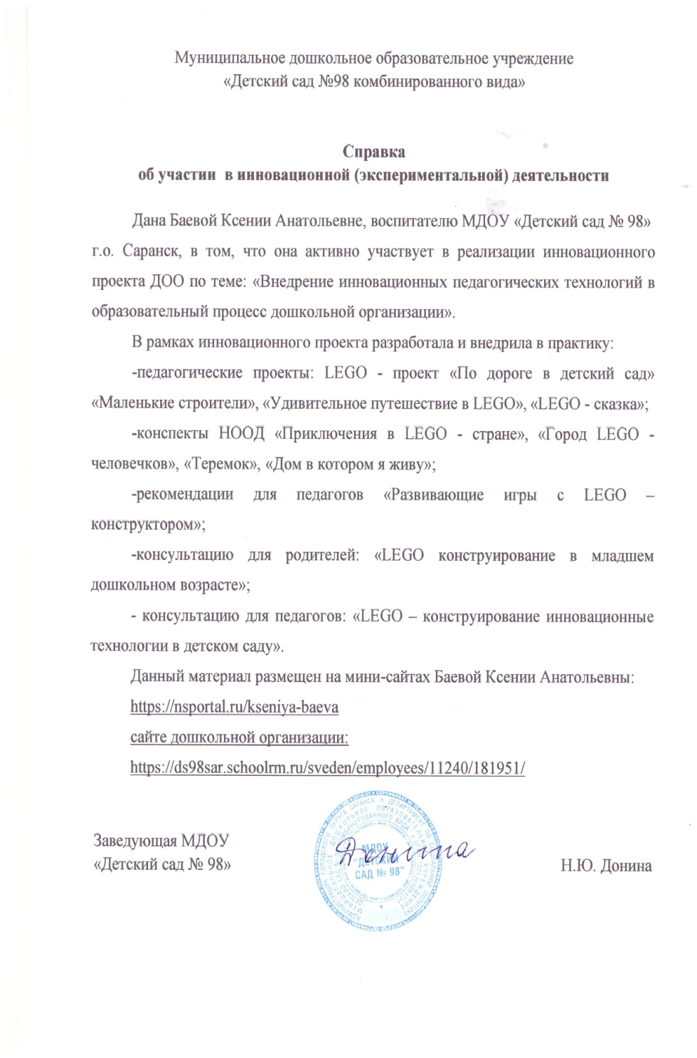

Slide 9
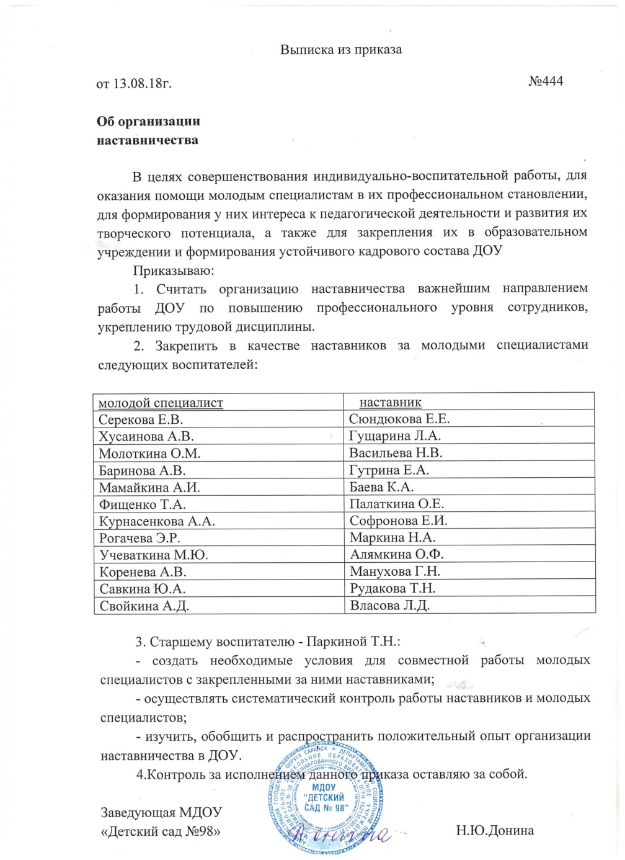
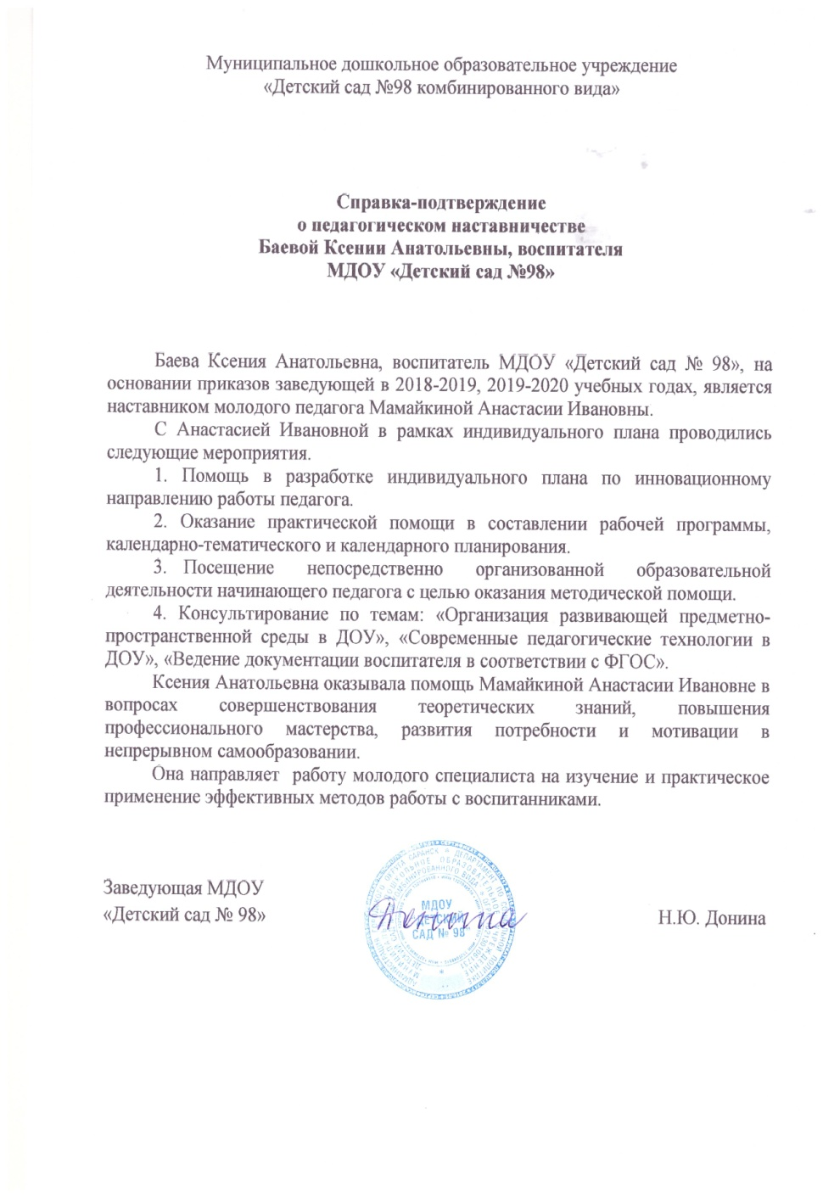
2. Наставничество

Slide 10
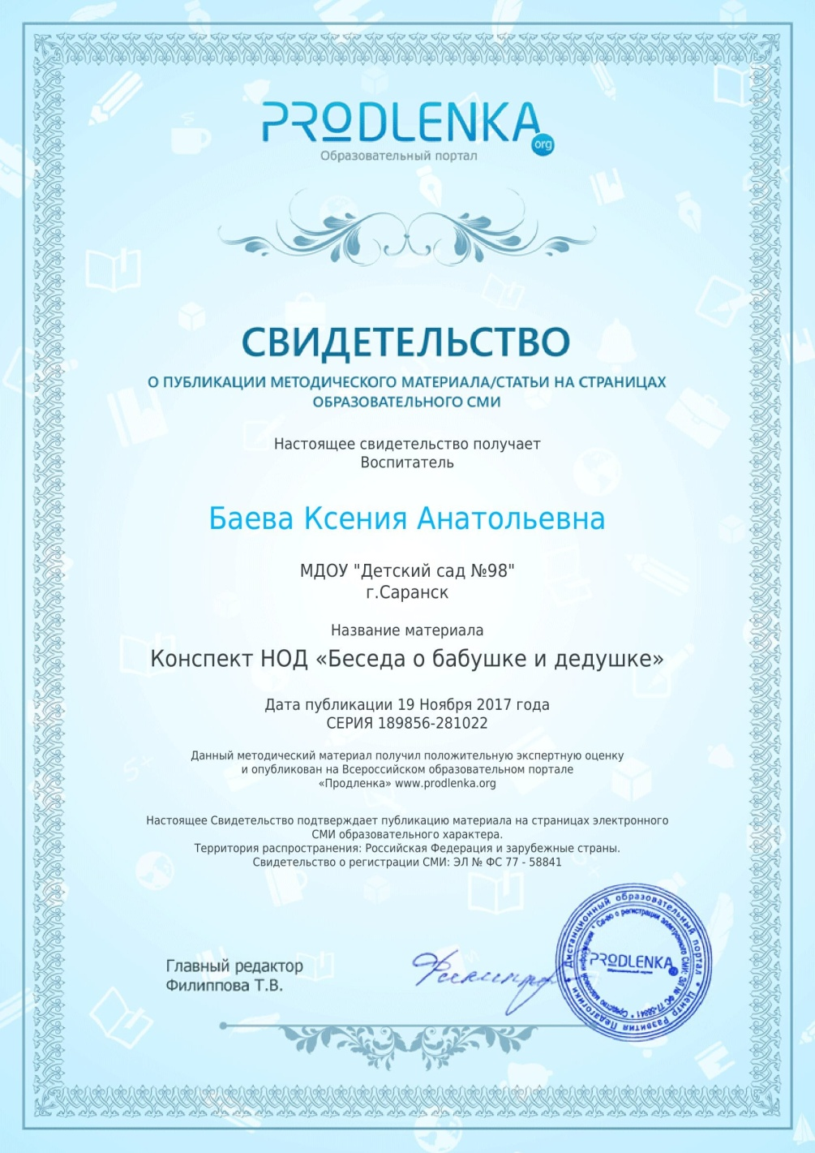
Материалы, прошедшие экспертизу на сайтах, порталах сети Интернет
3. Наличие публикаций

Slide 11
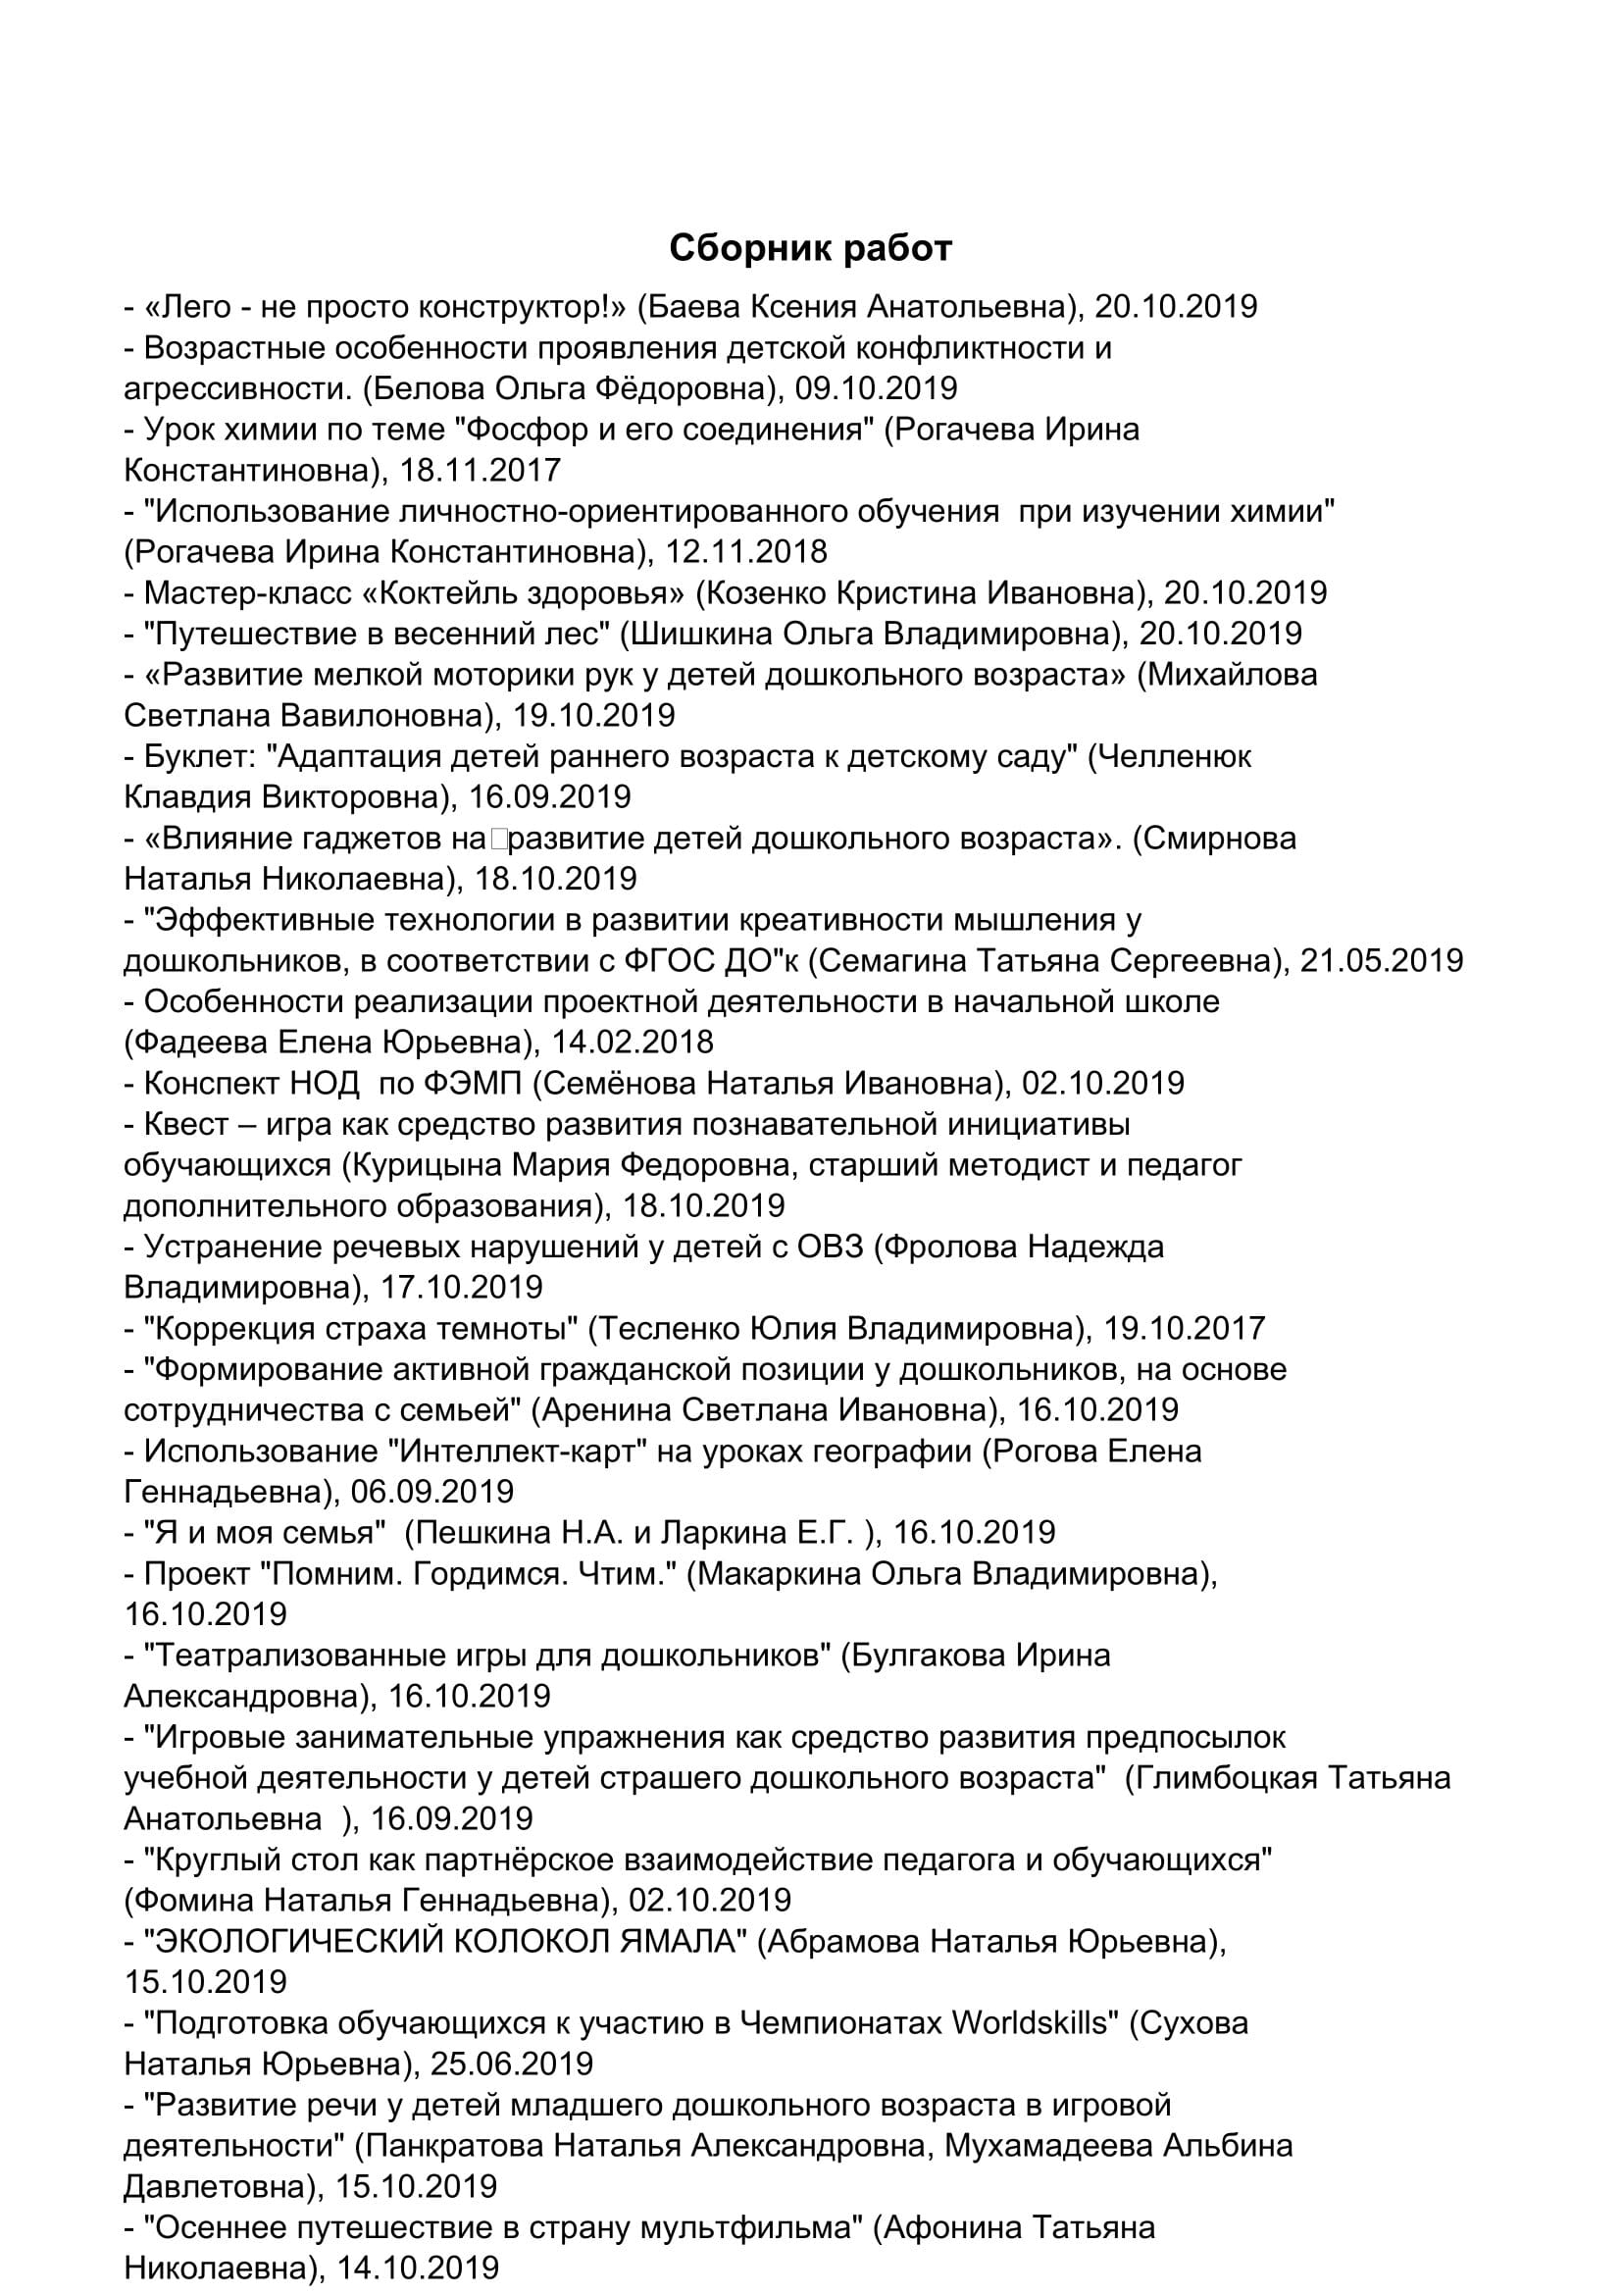

Slide 13
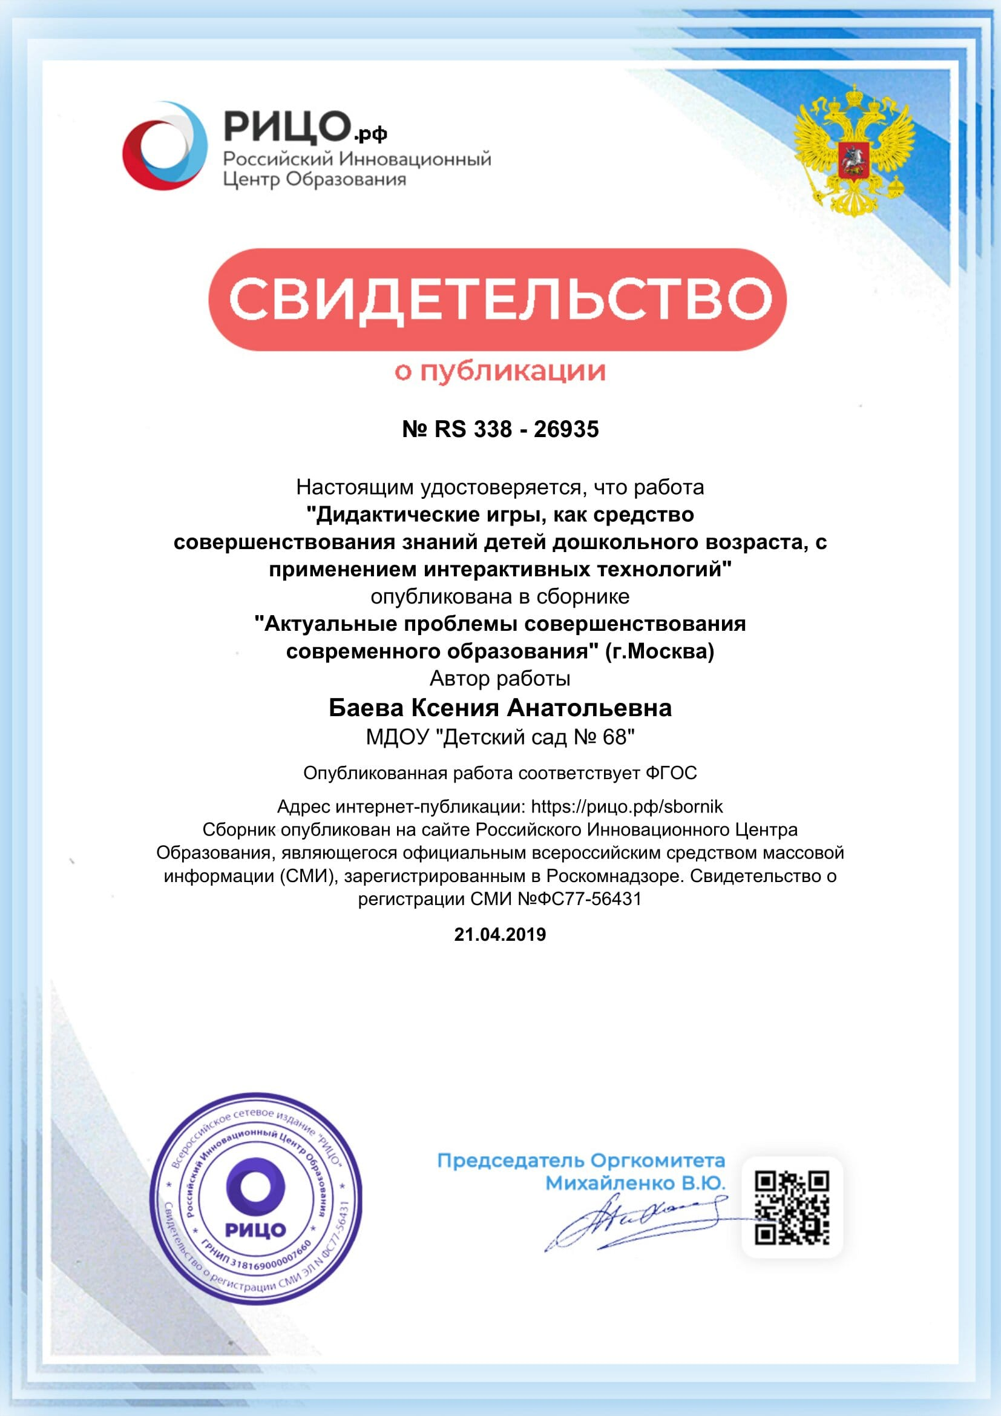
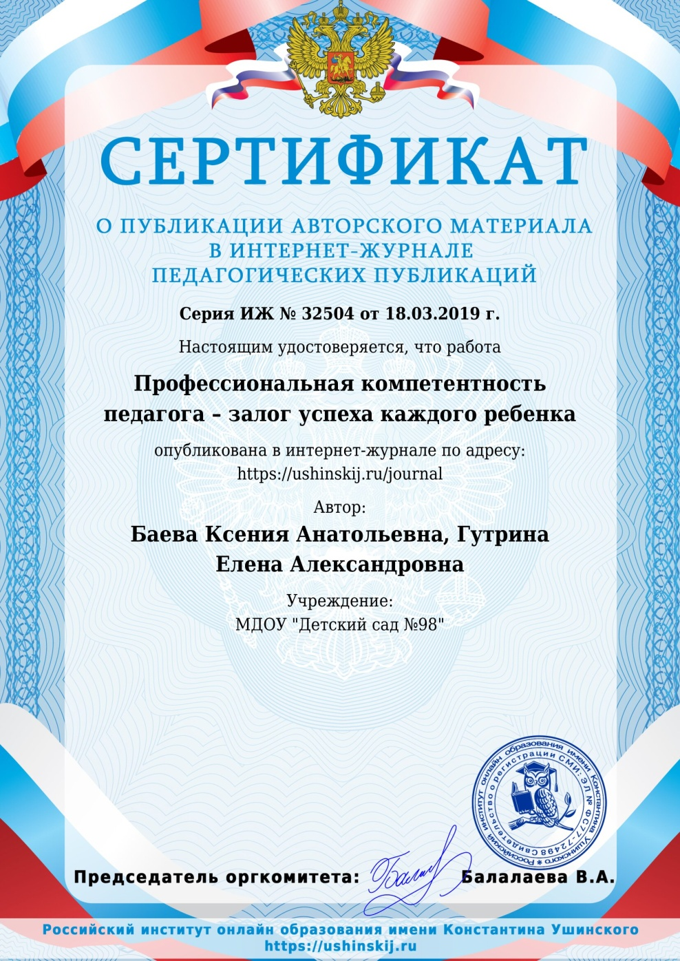

Slide 14
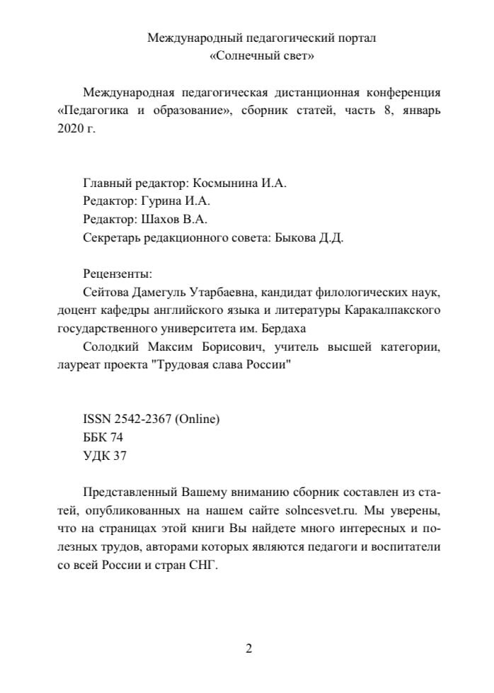
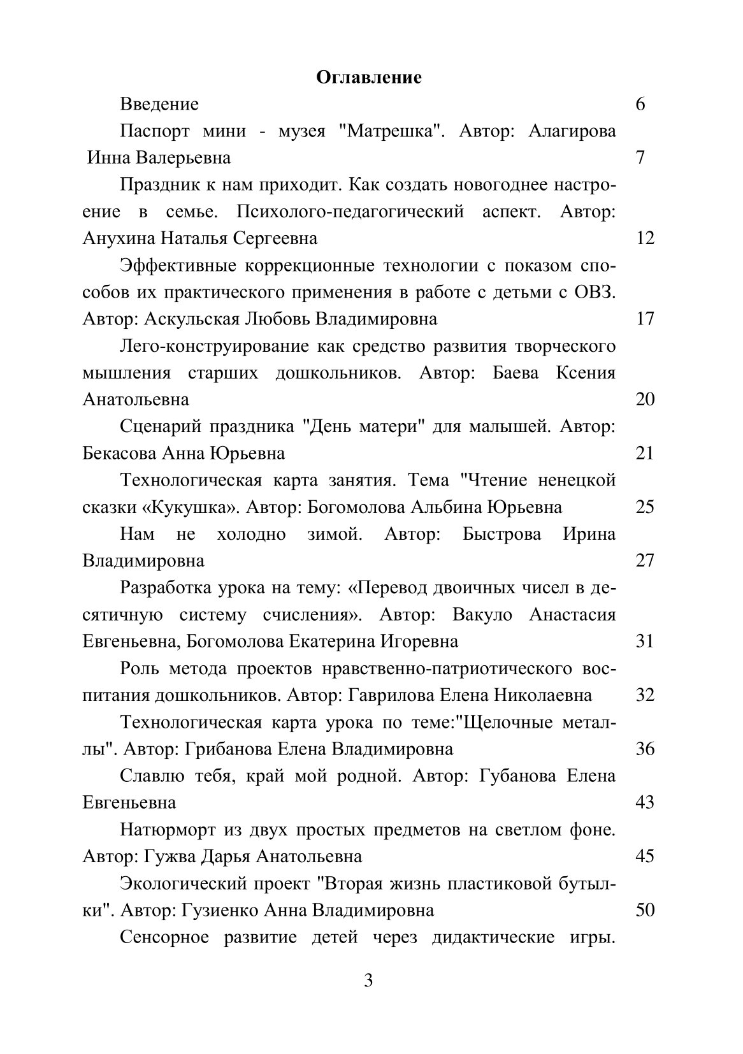
Международный уровень

Slide 15
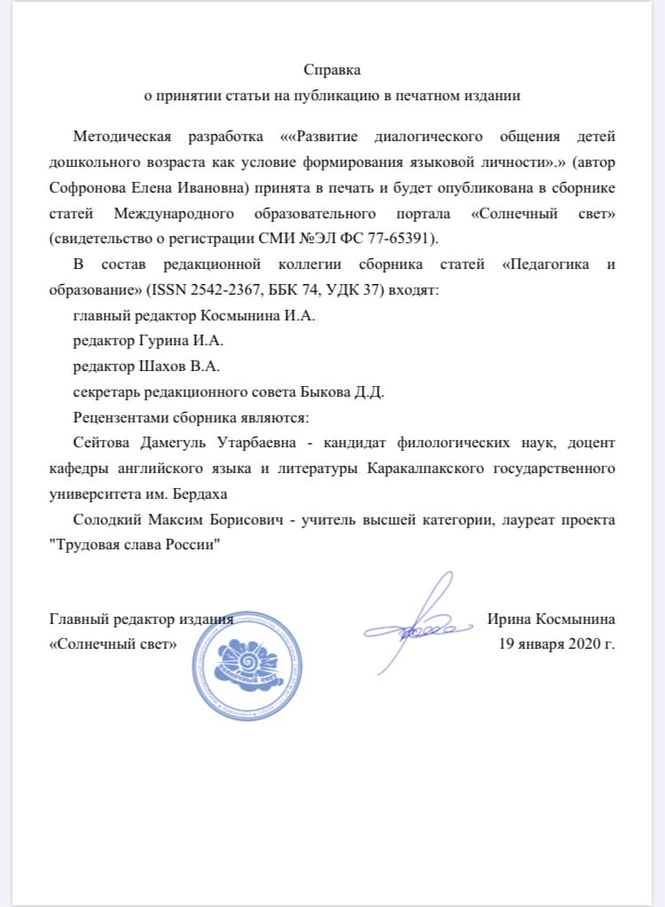
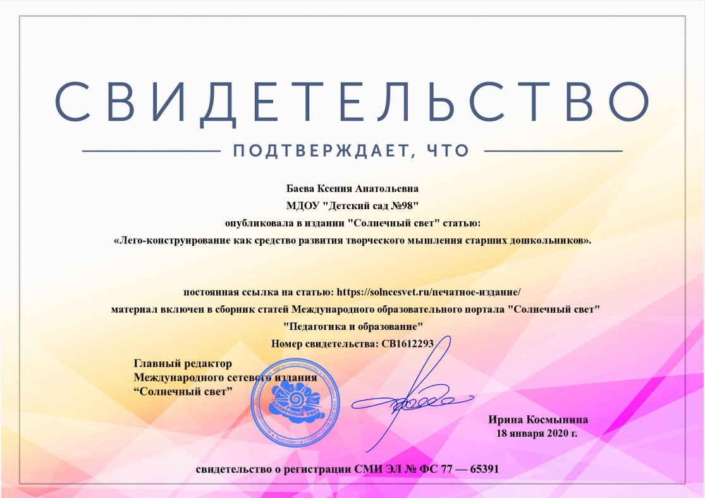

Slide 16
4. Результаты участия воспитанников: конкурсах; выставках; турнирах; соревнованиях; акциях; фестивалях.

Slide 17
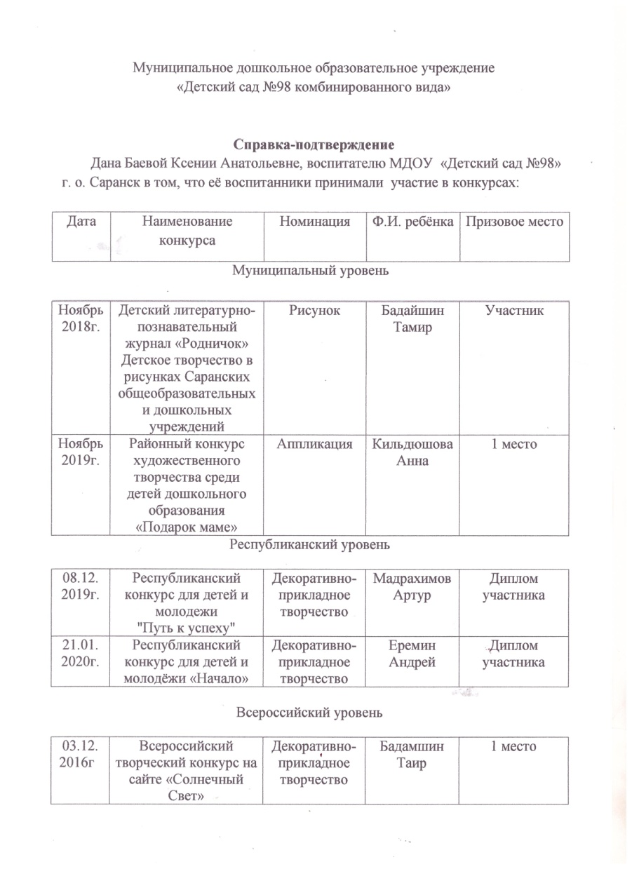
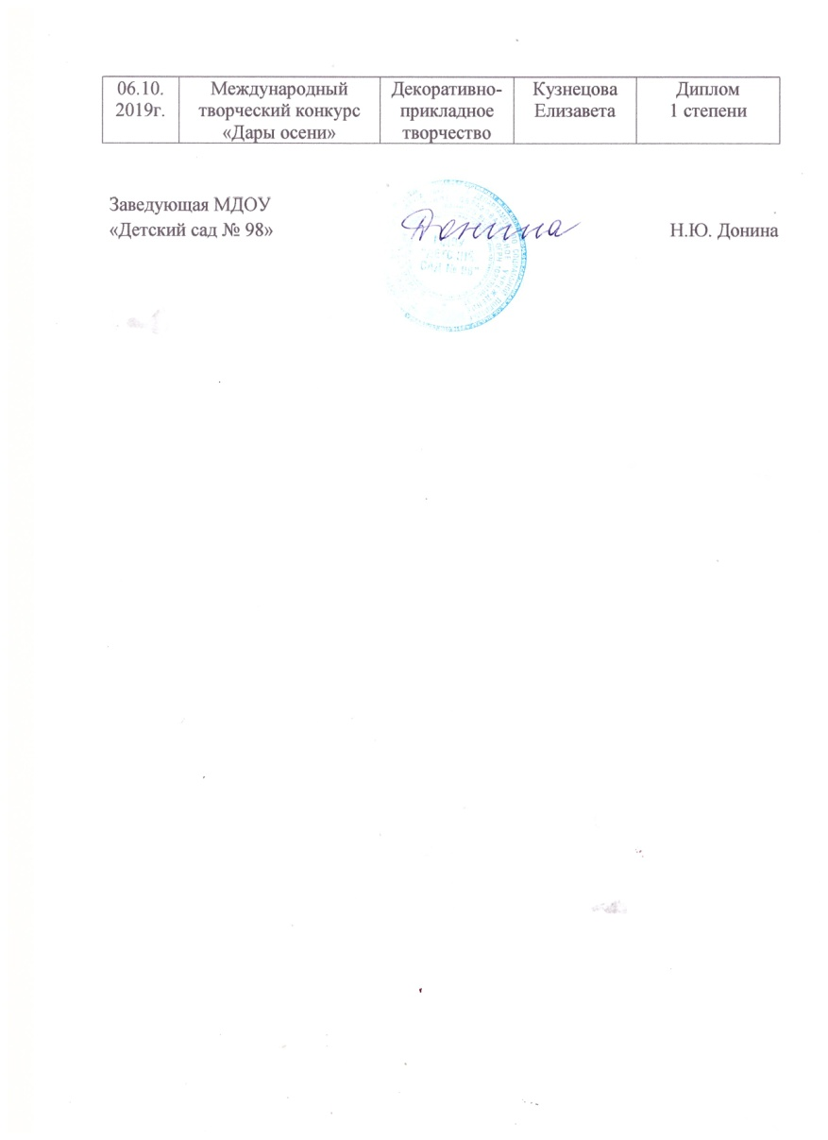

Slide 18
Победы и призовые места в заочных/дистанционных мероприятиях в сети «Интернет»

Slide 19
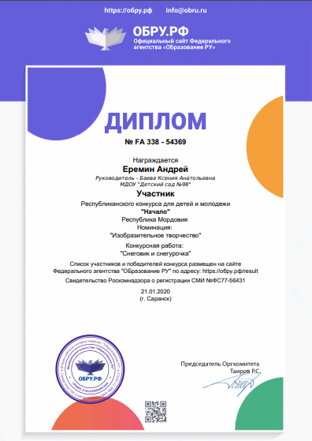
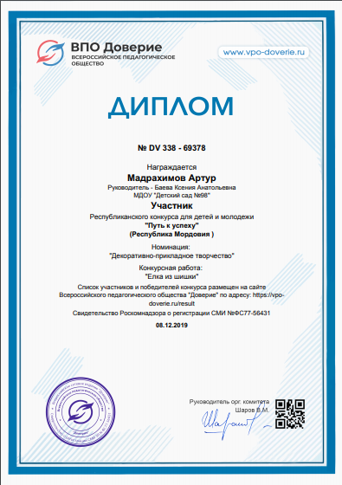

Slide 20
Победы и призовые места в очных муниципальных мероприятиях

Slide 21
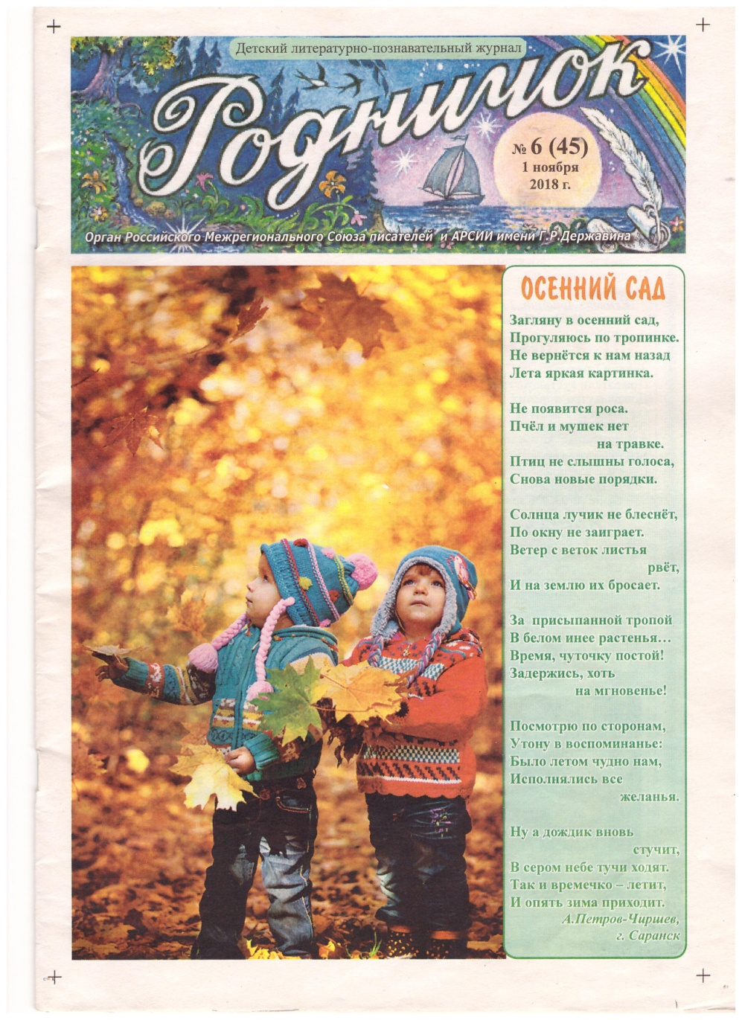
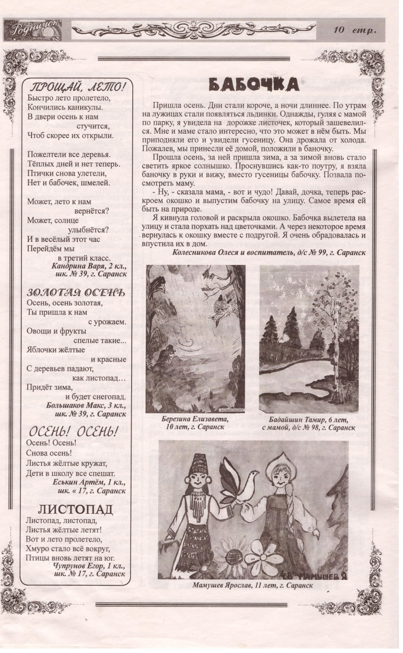

Slide 23
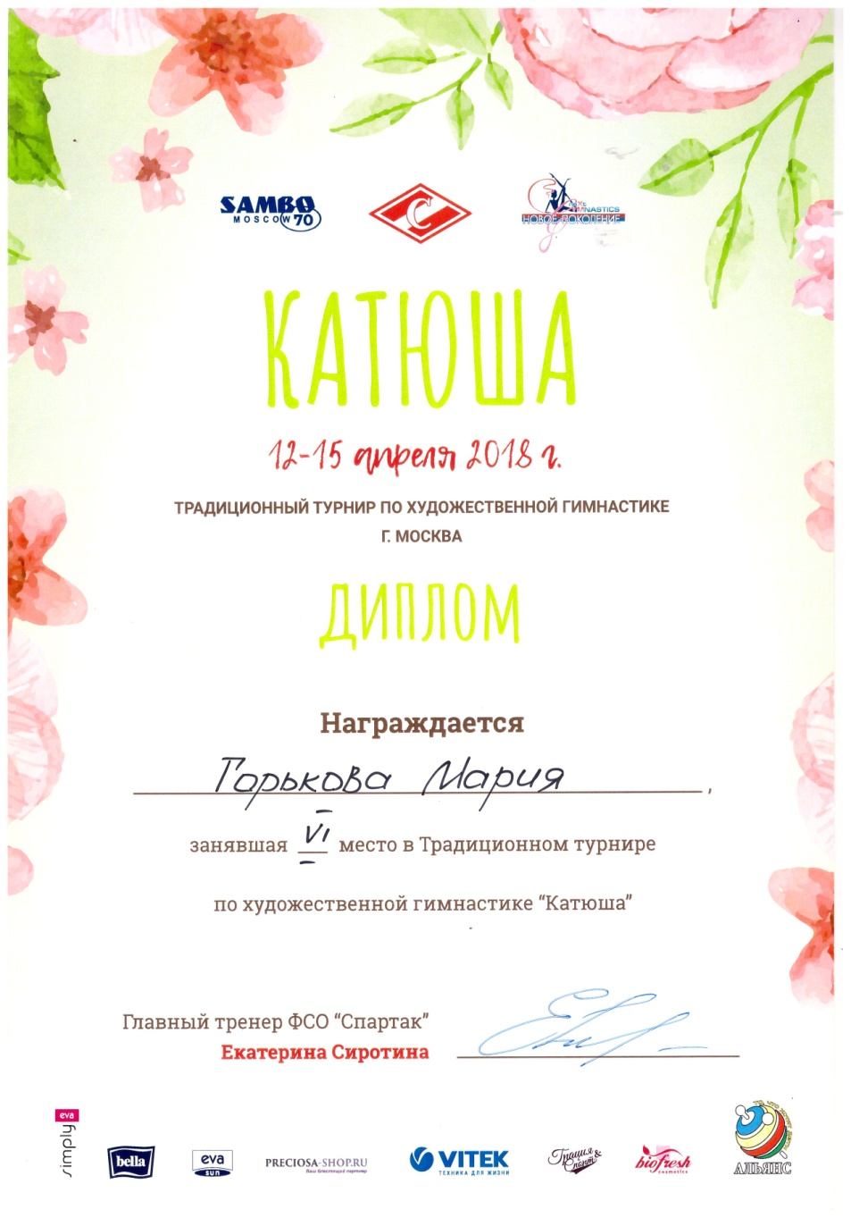
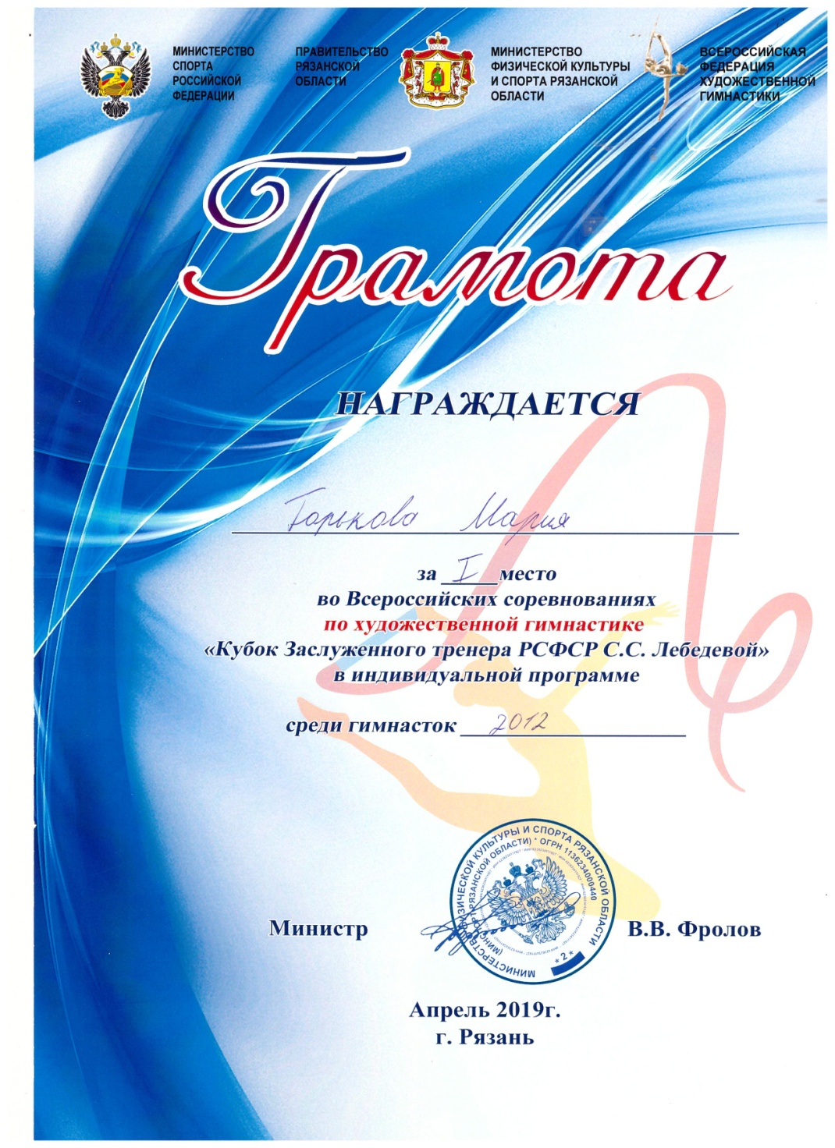

Slide 24
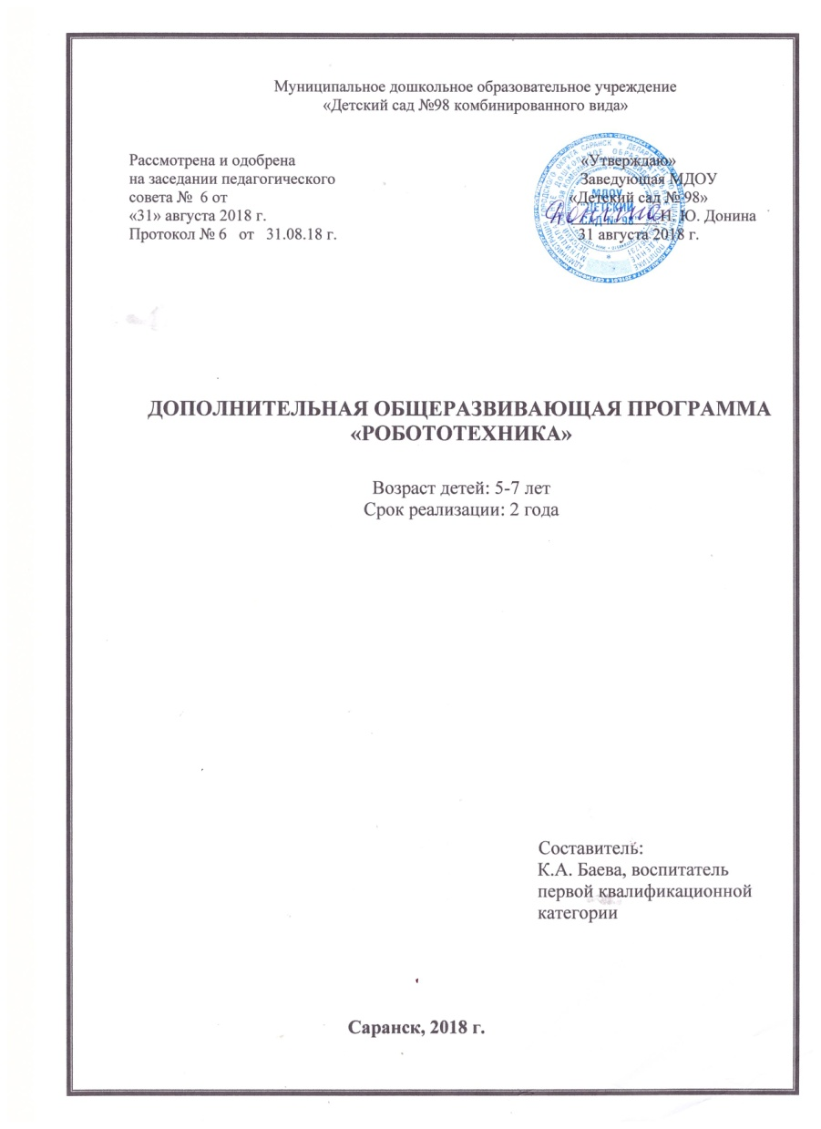
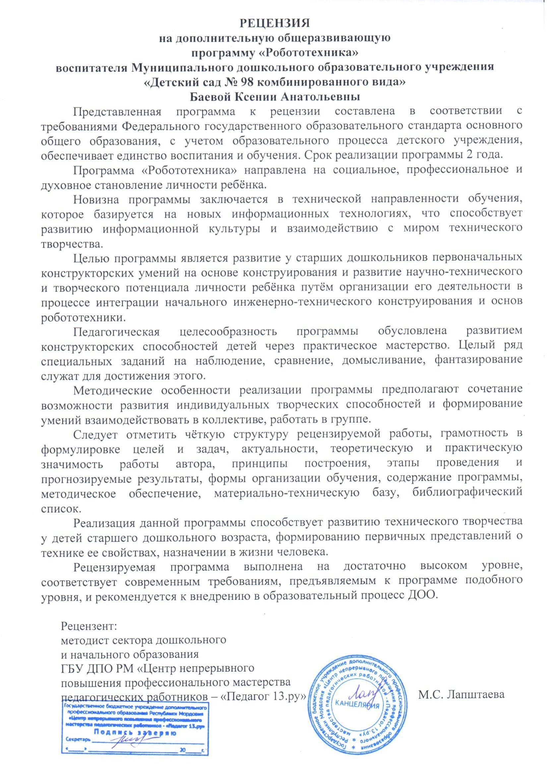
5. Наличие авторских программ, методических пособий

Slide 25
6.Выступления на заседаниях методических советов, научно-практических конференциях, педагогических чтениях , семинарах, секциях , форумах

Slide 26
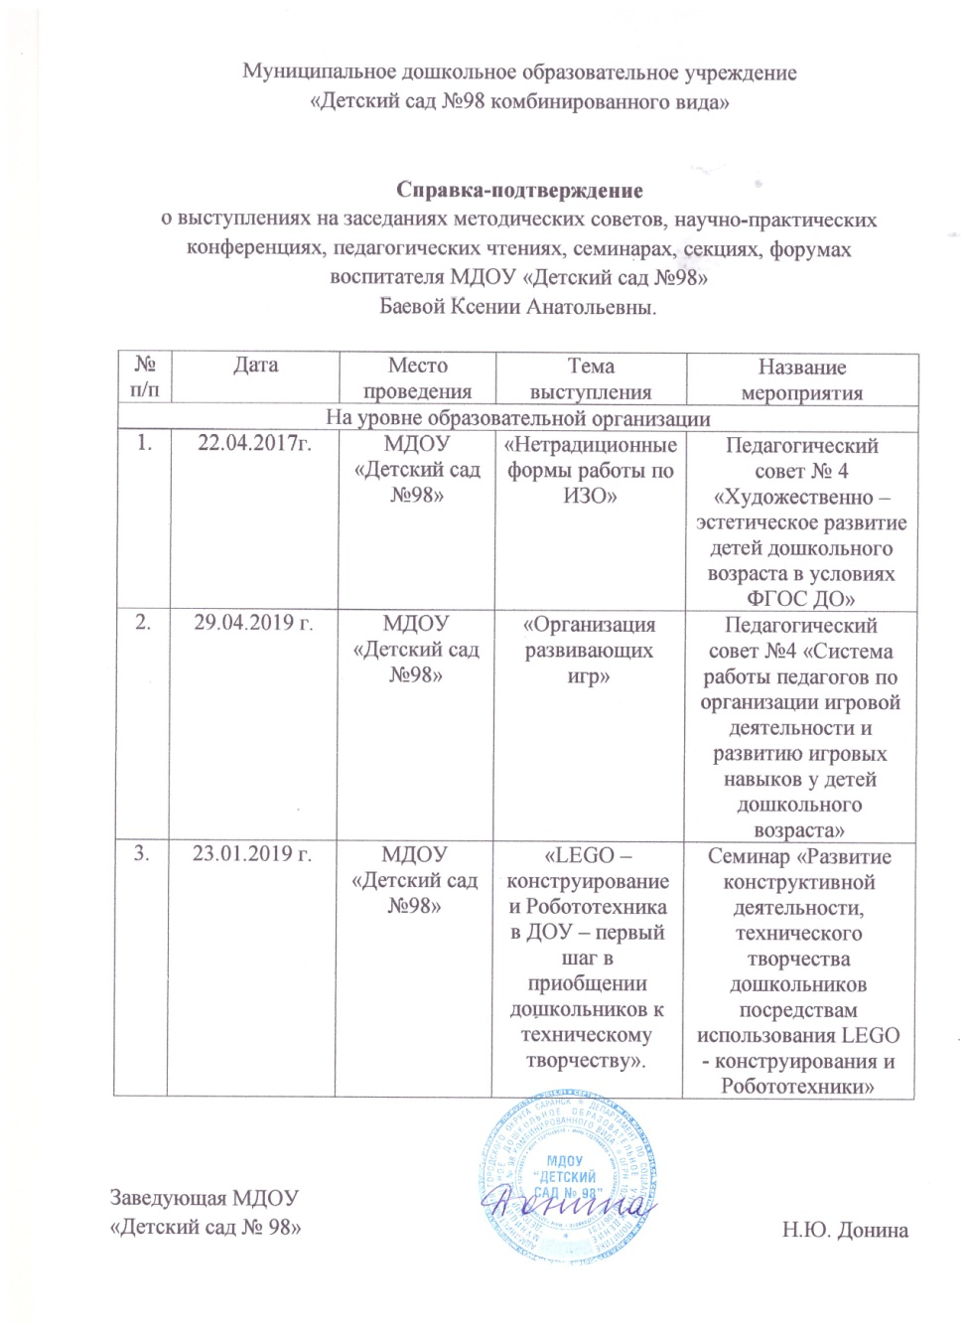
Уровень образовательной организации

Slide 27
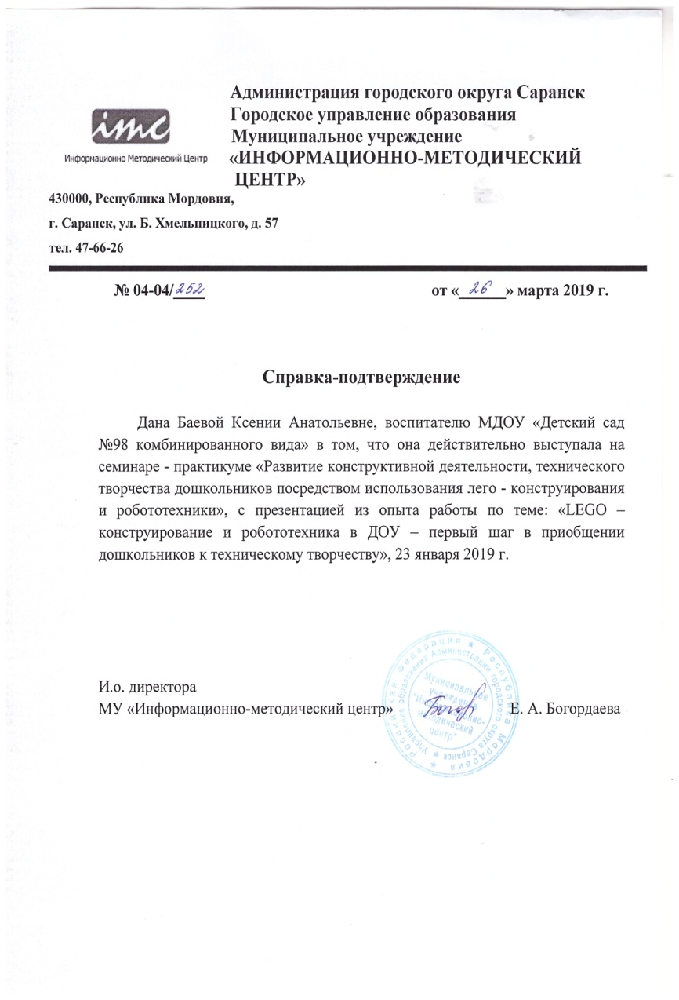
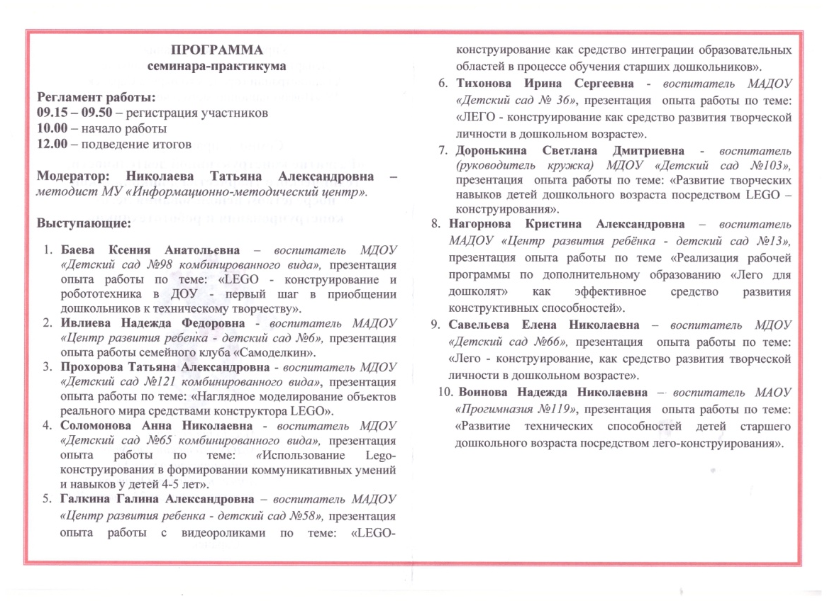
Муниципальный уровень

Slide 28
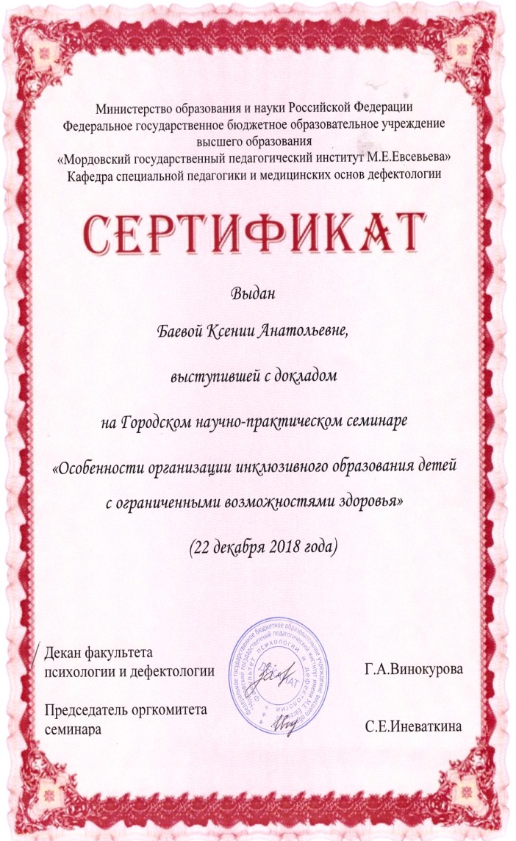
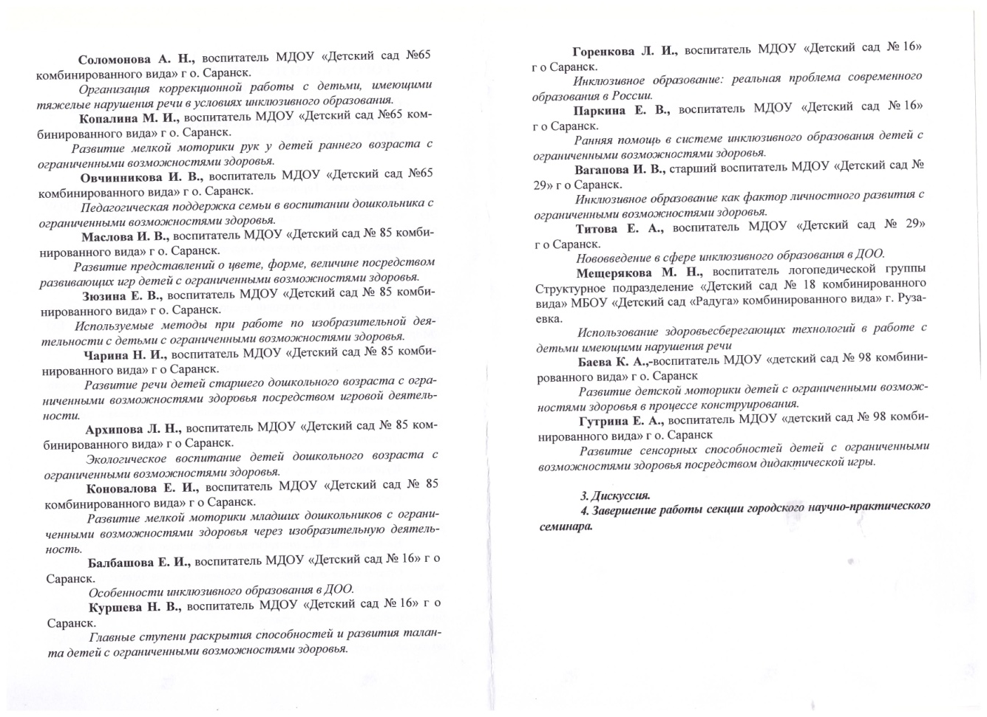

Slide 29
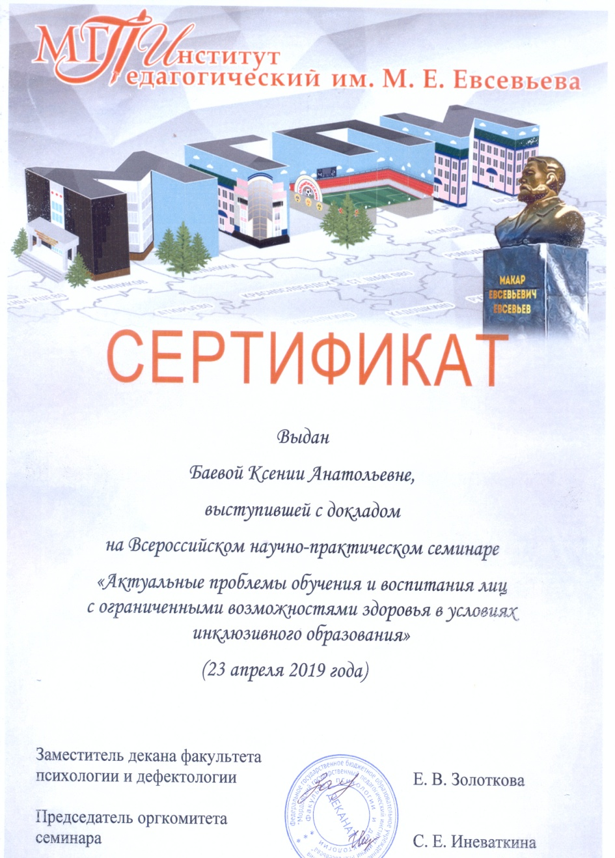
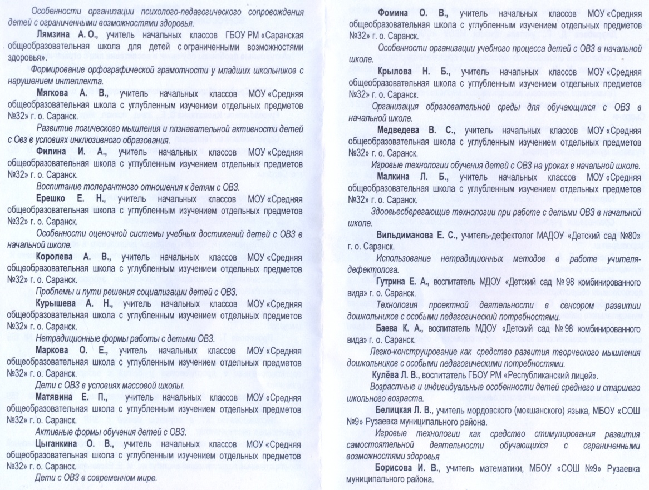
Российский уровень

Slide 30
7. Проведение открытых занятий
мастер-классов, мероприятий

Slide 31
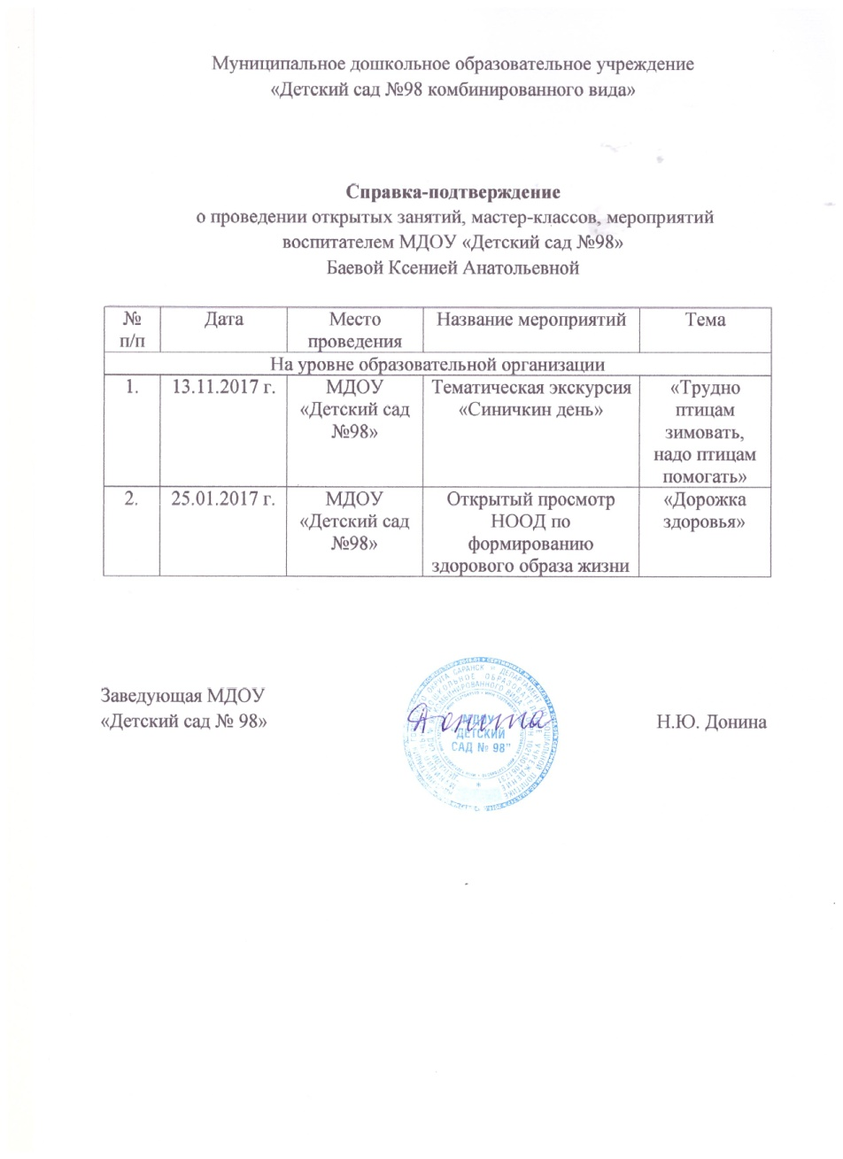
Уровень образовательной организации

Slide 32
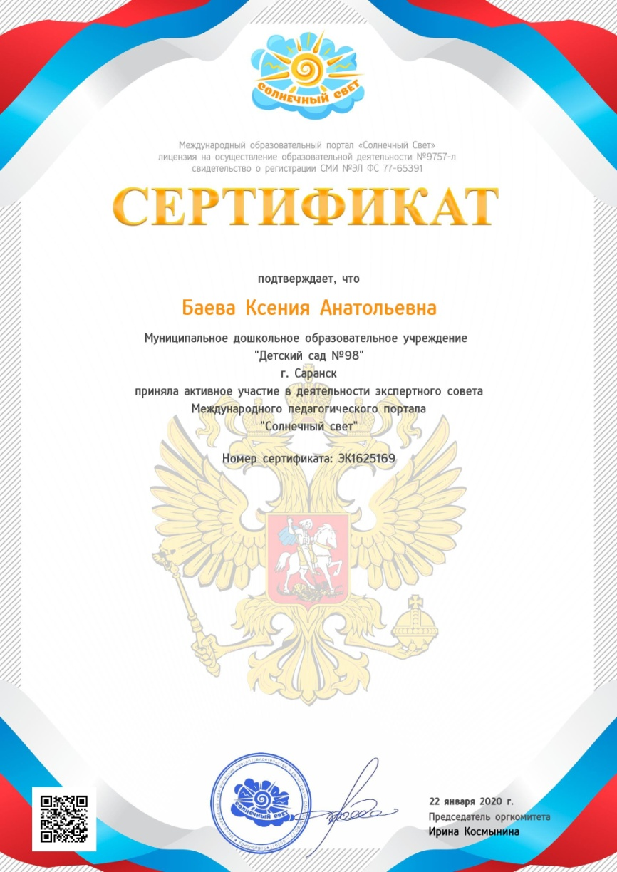
8. Экспертная деятельность
Международный уровень

Slide 33
9. Общественно-педагогическая активность педагога : участие в комиссиях, педагогических сообществах, в жюри конкурсов

Slide 34
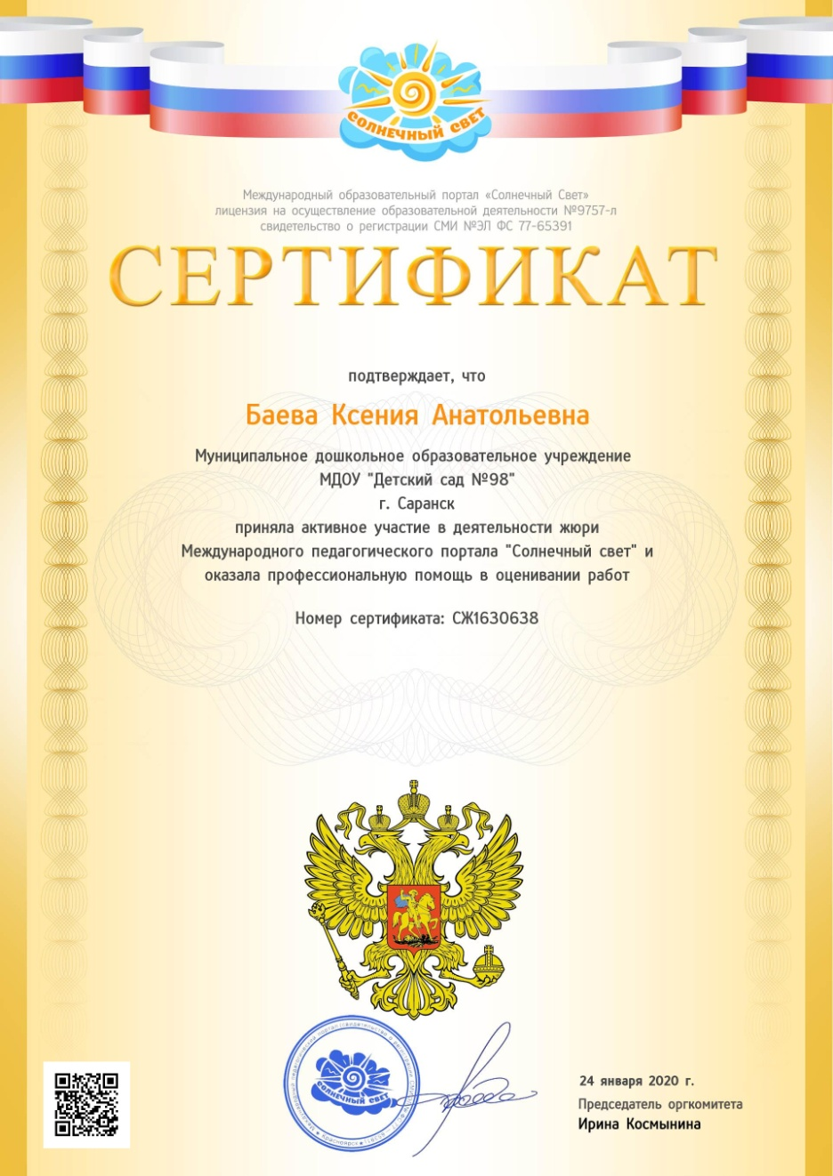
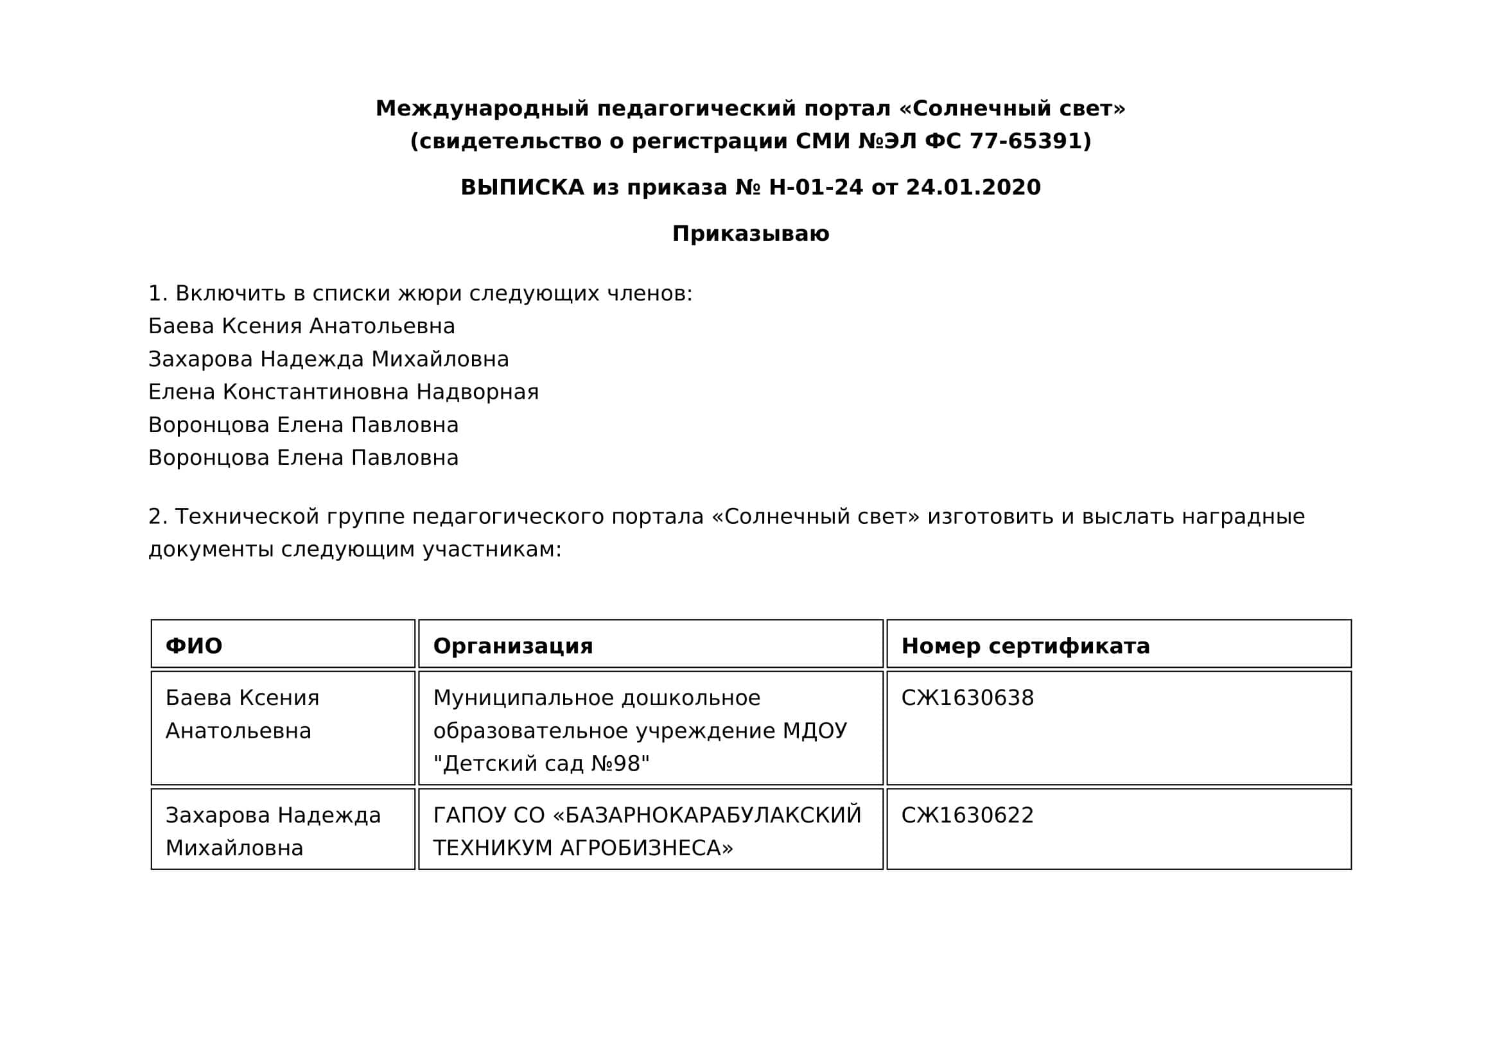
Международный уровень

Slide 35
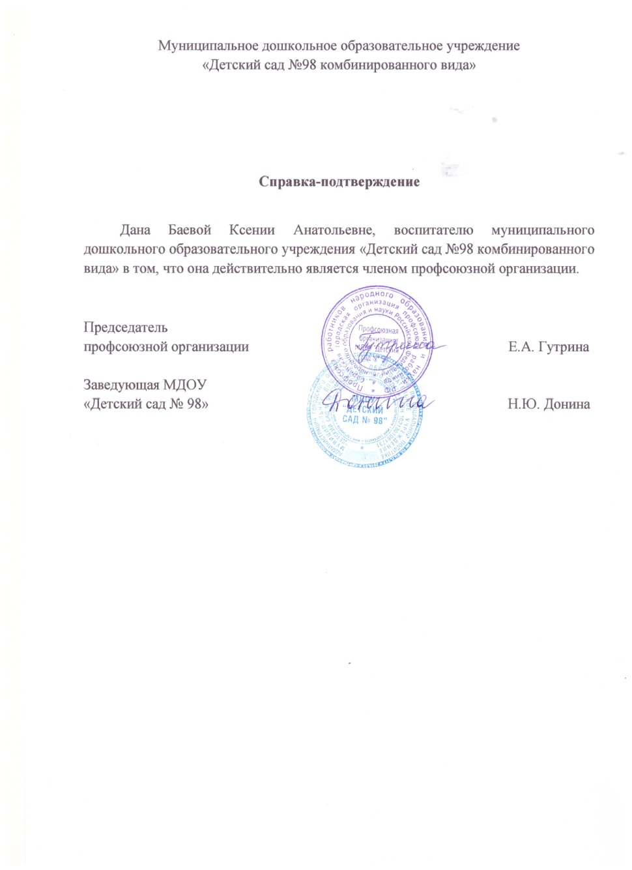
Член профкома

Slide 36
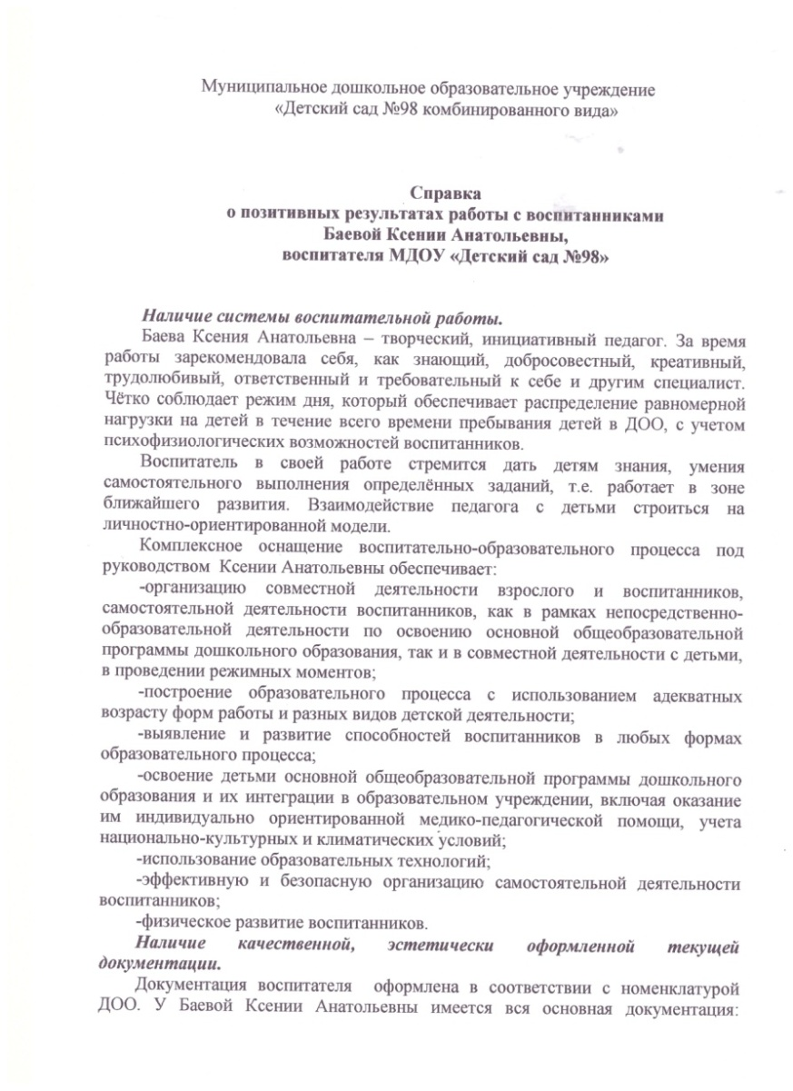
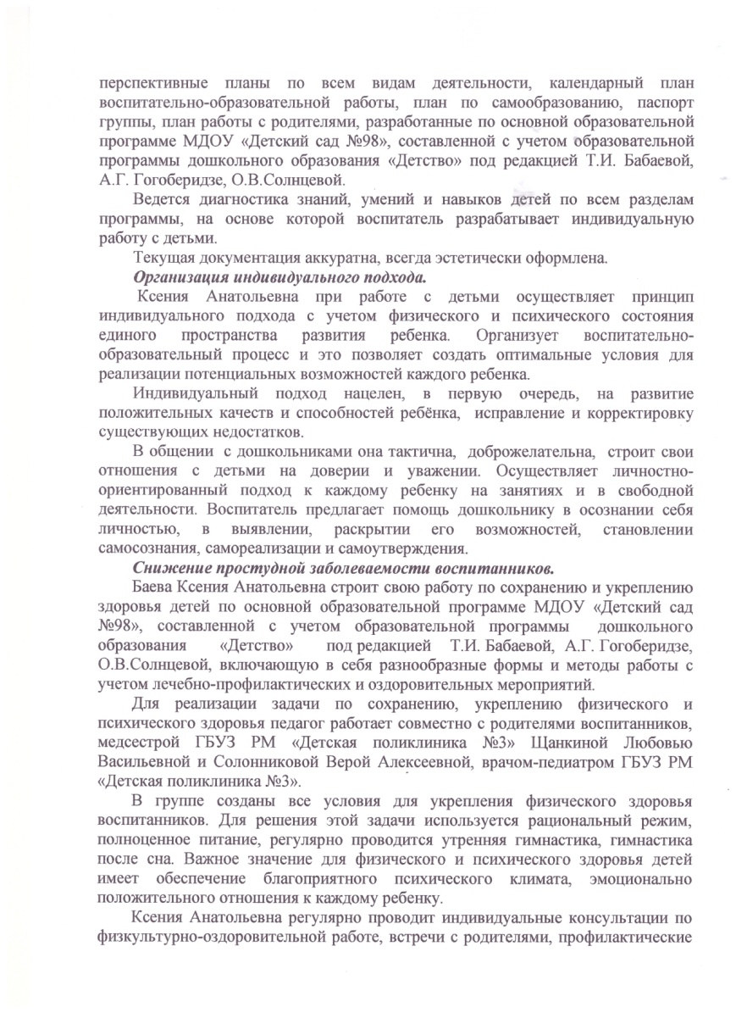
10. Позитивные результаты работы с воспитанниками

Slide 37
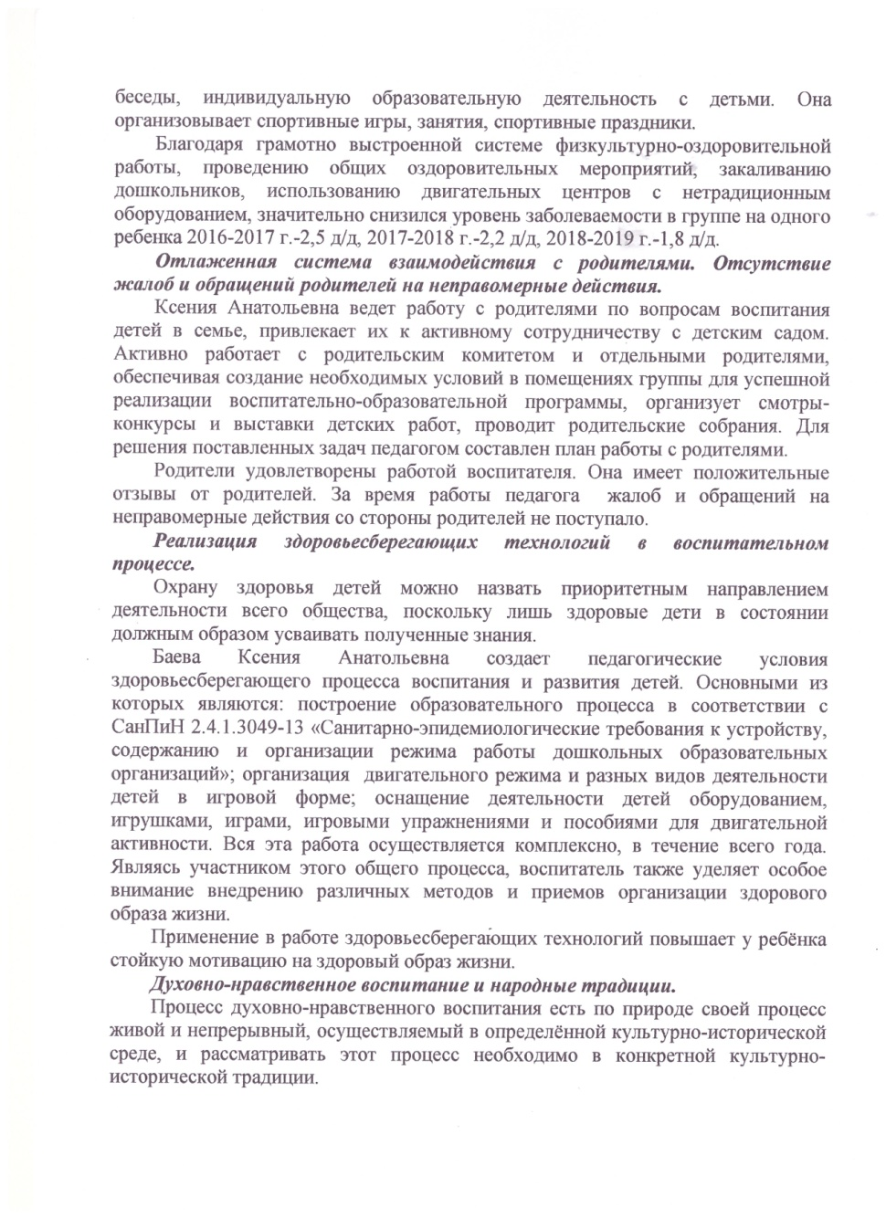
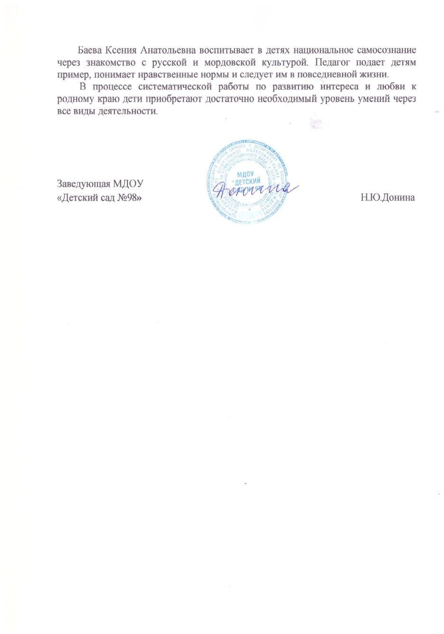

Slide 38
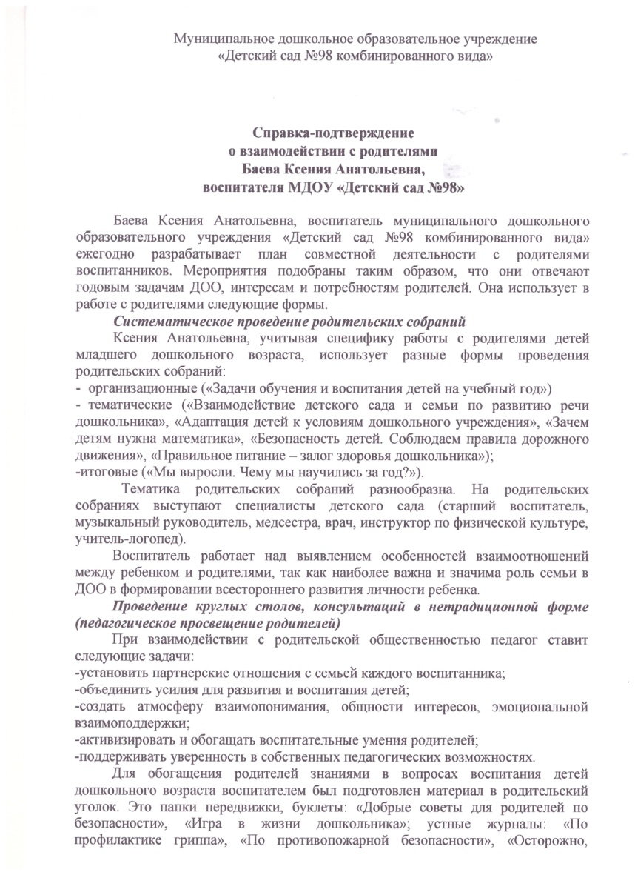
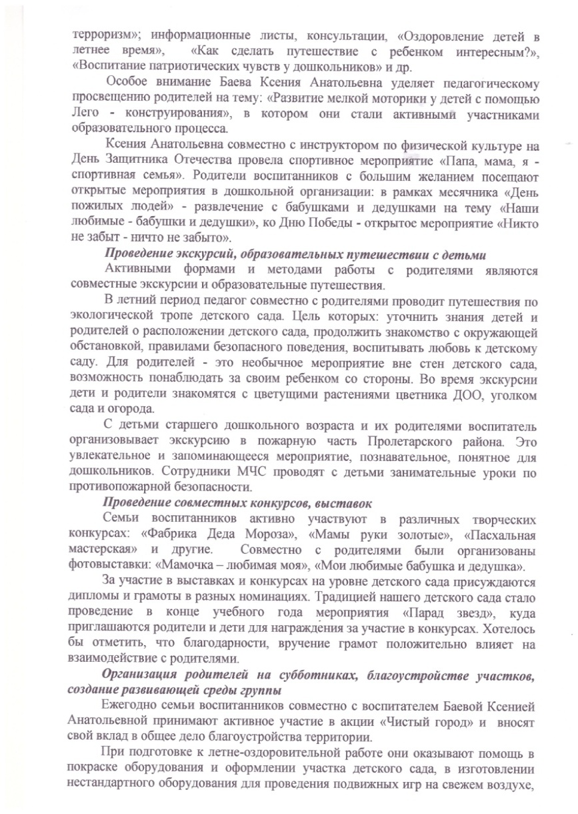
11. Качество взаимодействия с родителями

Slide 39
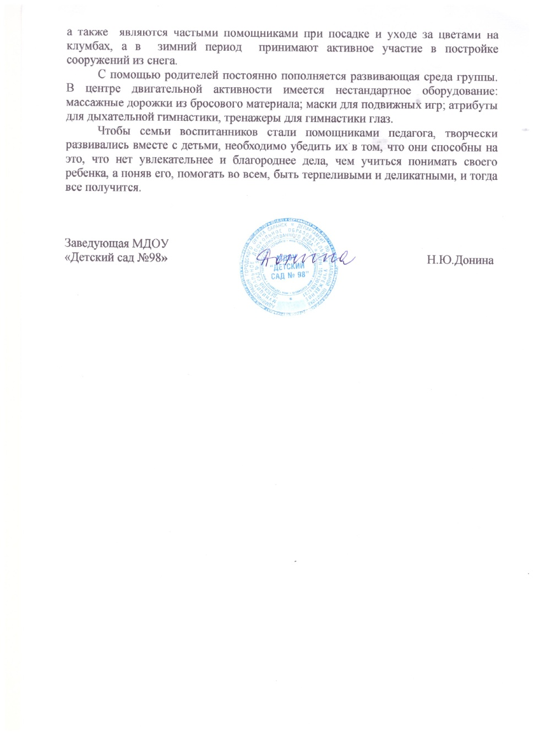

Slide 40
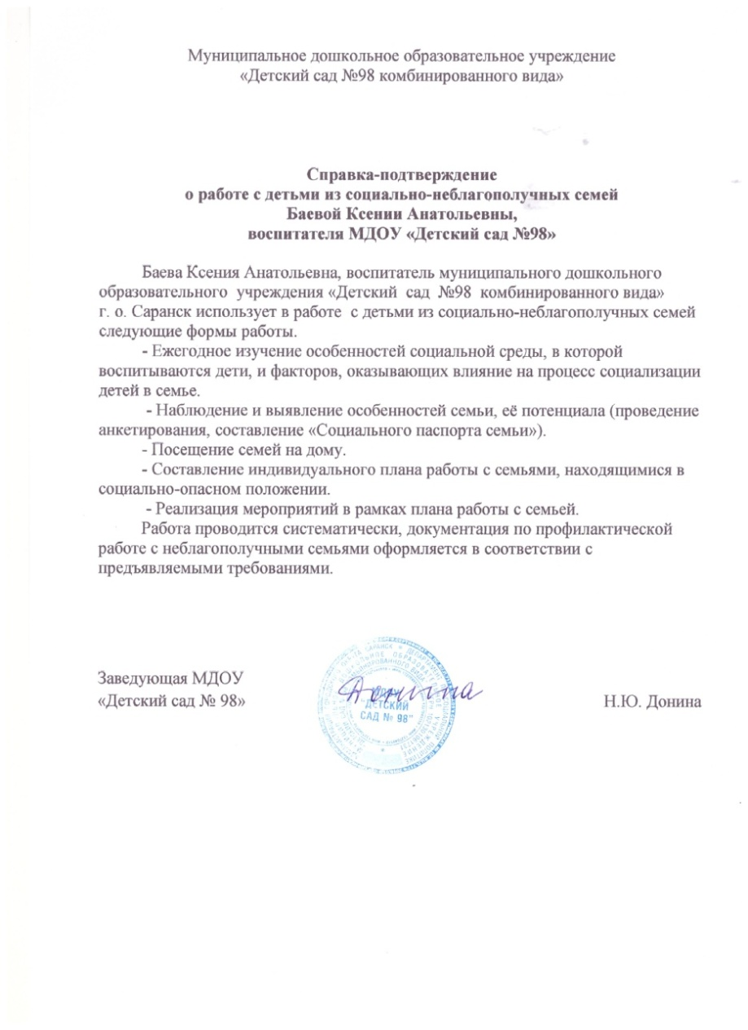
12. Работа с детьми из социально – неблагополучных семей

Slide 41
13. Участие педагога в профессиональных конкурсах
Победы и призовые места в конкурсах на порталах сети Интернет
различных уровней

Slide 43
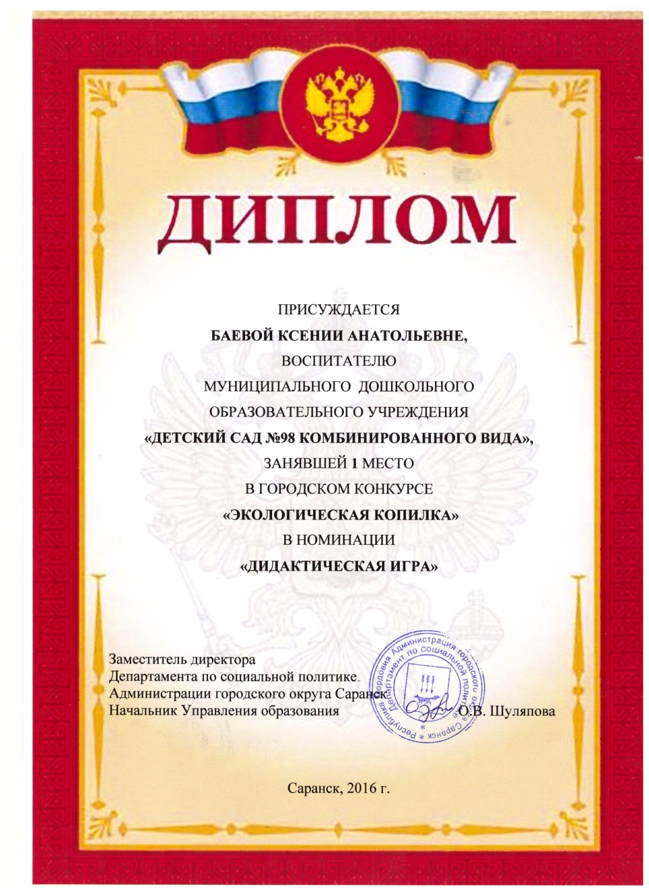
Победы и призовые места в очных
муниципальных конкурсах

Slide 44
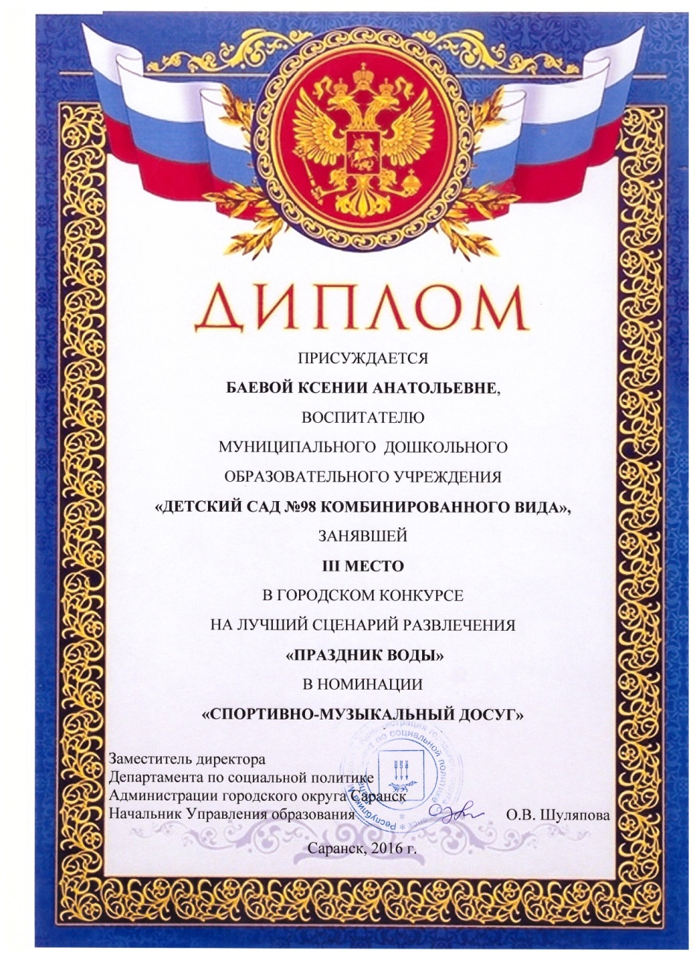
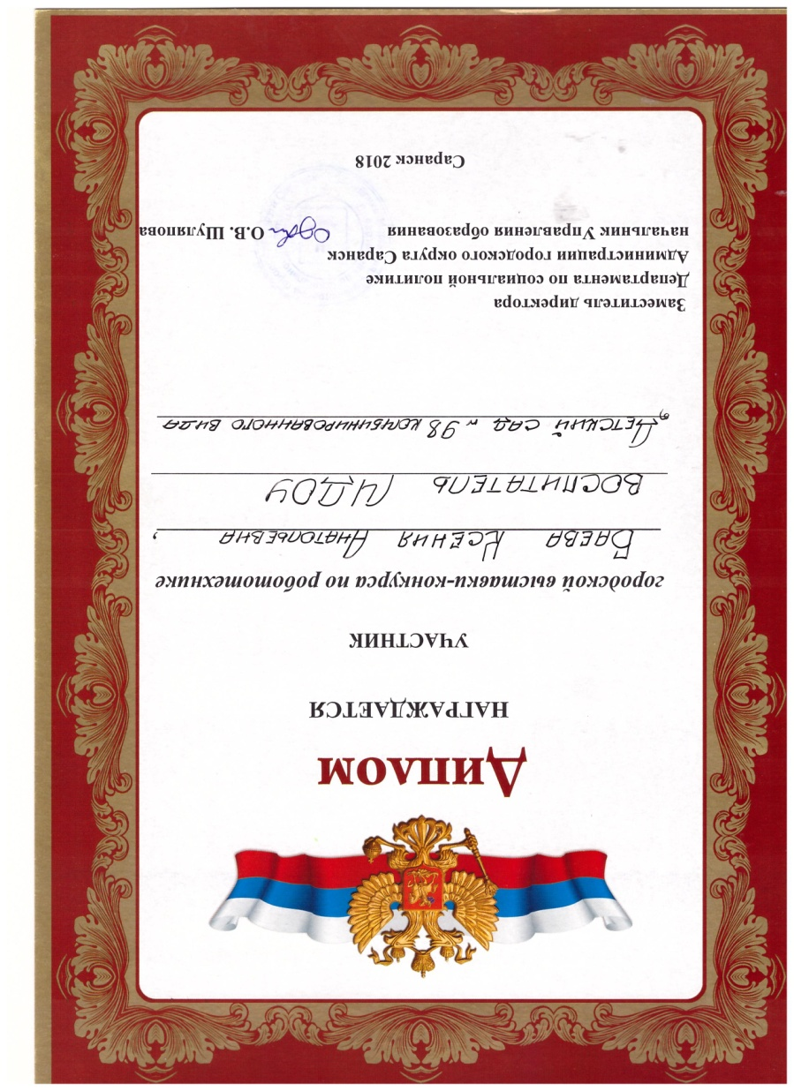

Slide 45
14. Награды и поощрения
Поощрения с различных сайтов и
порталов сети Интернет

Slide 46
Поощрение муниципального уровня

Slide 47
Поощрение республиканского уровня

